Slide 1

Digital_Fabrication_Studio.06
3D Printing / Scanning – from atoms to bits and back
Massimo Menichinelli massimo.menichinelli@aalto.fi
@openp2pdesign http://www.slideshare.net/openp2pdesign
21.05.2012
Aalto Media Factory
Helsinki

Slide 2
Today:
* 3D scanning: examples
* 3D scanning: tools and softwares
* 3D printing: technologies
* 3D printing: examples
* Design techniques

Slide 3
01.
3D scanning: bits from atoms

Slide 4
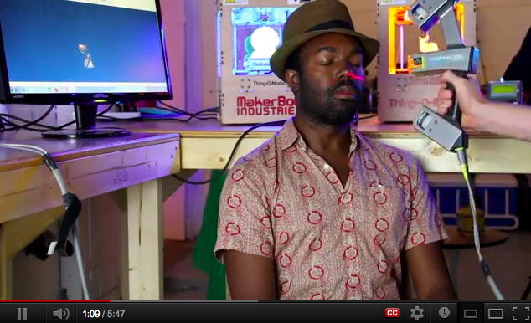
3D scanning and 3D printing...
From atoms to bits and back!
Source: http://youtu.be/lX6p7ei8qRA
Notes:
Un progetto digitale da maker, invece, riassume i due precedenti casi: si ha un controllo manuale di uno specifico materiale ma con l'aiuto di una dimensione di dati e di strumenti digitali spesso creati o modificati dallo stesso maker che permetttono un controllo ancora maggiore.

Slide 5
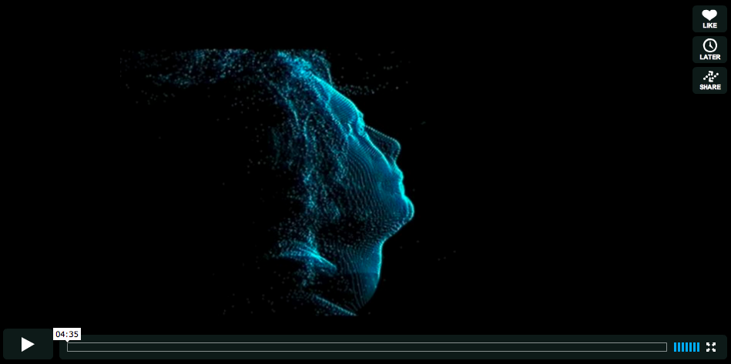
Radiohead: House of Cards video
No cameras / lights: 3D scanning collected information about the shapes and relative distances of objects. The video was created with visualizations of the data.
Source: http://vimeo.com/2037463
Notes:
Un progetto digitale da maker, invece, riassume i due precedenti casi: si ha un controllo manuale di uno specifico materiale ma con l'aiuto di una dimensione di dati e di strumenti digitali spesso creati o modificati dallo stesso maker che permetttono un controllo ancora maggiore.

Slide 6
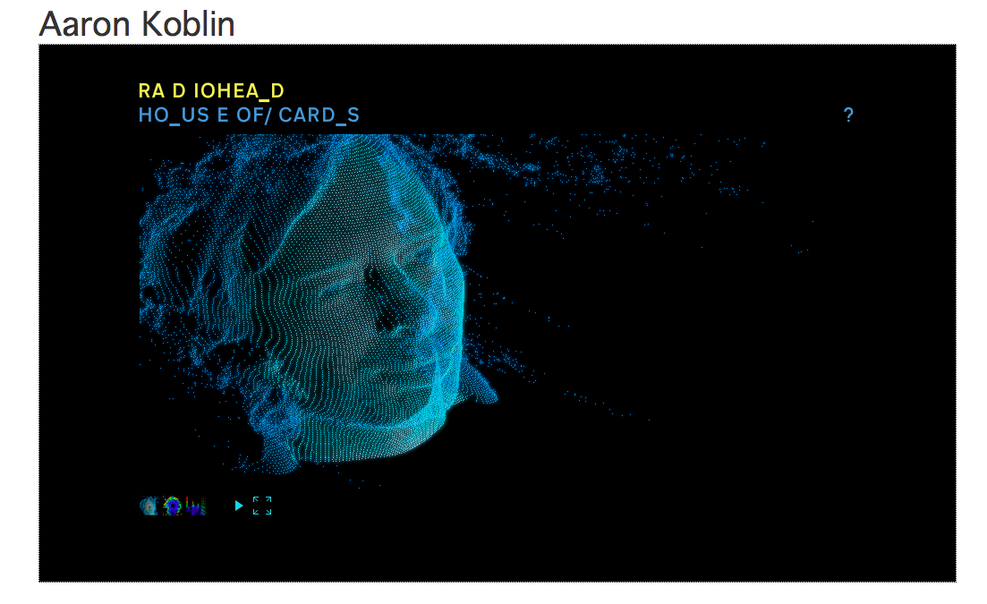
Radiohead: House of Cards video
No cameras / lights: 3D scanning collected information about the shapes and relative distances of objects. The video was created with visualizations of the data.
Source: http://www.aaronkoblin.com/work/rh/index.html
Notes:
Un progetto digitale da maker, invece, riassume i due precedenti casi: si ha un controllo manuale di uno specifico materiale ma con l'aiuto di una dimensione di dati e di strumenti digitali spesso creati o modificati dallo stesso maker che permetttono un controllo ancora maggiore.

Slide 7
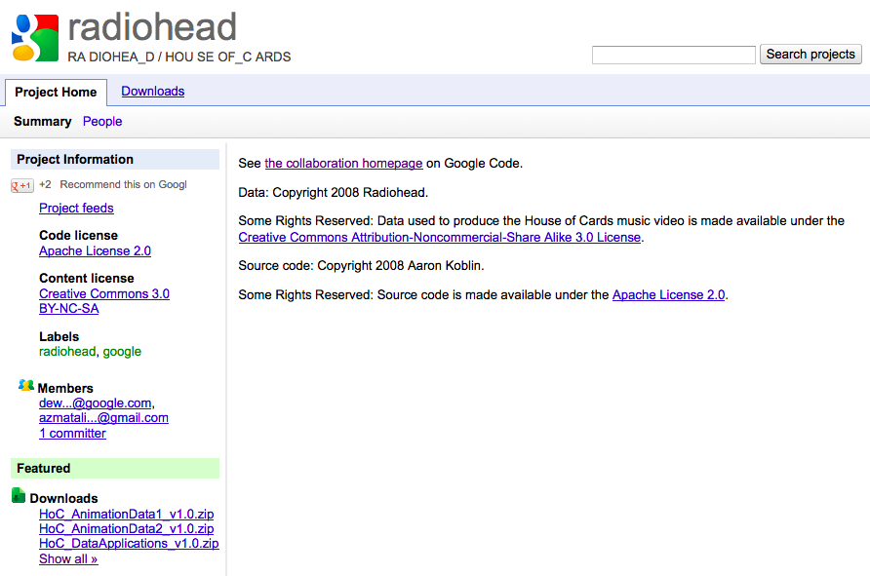
Radiohead: House of Cards video
An open data / open source project on Google Code: point cloud data and Processing software are available!
Source: http://code.google.com/p/radiohead/
Notes:
Un progetto digitale da maker, invece, riassume i due precedenti casi: si ha un controllo manuale di uno specifico materiale ma con l'aiuto di una dimensione di dati e di strumenti digitali spesso creati o modificati dallo stesso maker che permetttono un controllo ancora maggiore.

Slide 8
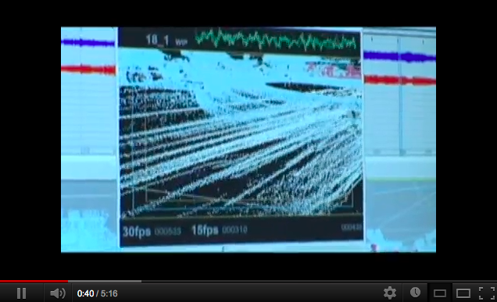
Radiohead: House of Cards video
Learn about how the video of "House of Cards" was made and the various technologies that were used to capture and render 3D data.
Source: http://youtu.be/cyQoTGdQywY
Notes:
Un progetto digitale da maker, invece, riassume i due precedenti casi: si ha un controllo manuale di uno specifico materiale ma con l'aiuto di una dimensione di dati e di strumenti digitali spesso creati o modificati dallo stesso maker che permetttono un controllo ancora maggiore.

Slide 9
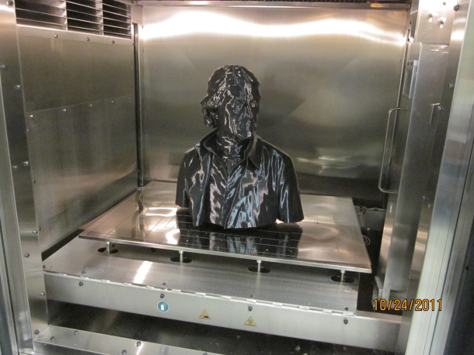
Smithsonian 3D scans its objects
A new effort under way at the world's largest museum could bring more of its 137 million objects will be publicly available.
Source: http://youtu.be/cyQoTGdQywY
Notes:
Un progetto digitale da maker, invece, riassume i due precedenti casi: si ha un controllo manuale di uno specifico materiale ma con l'aiuto di una dimensione di dati e di strumenti digitali spesso creati o modificati dallo stesso maker che permetttono un controllo ancora maggiore.

Slide 10
02.
3D scanning: tools and softwares

Slide 11
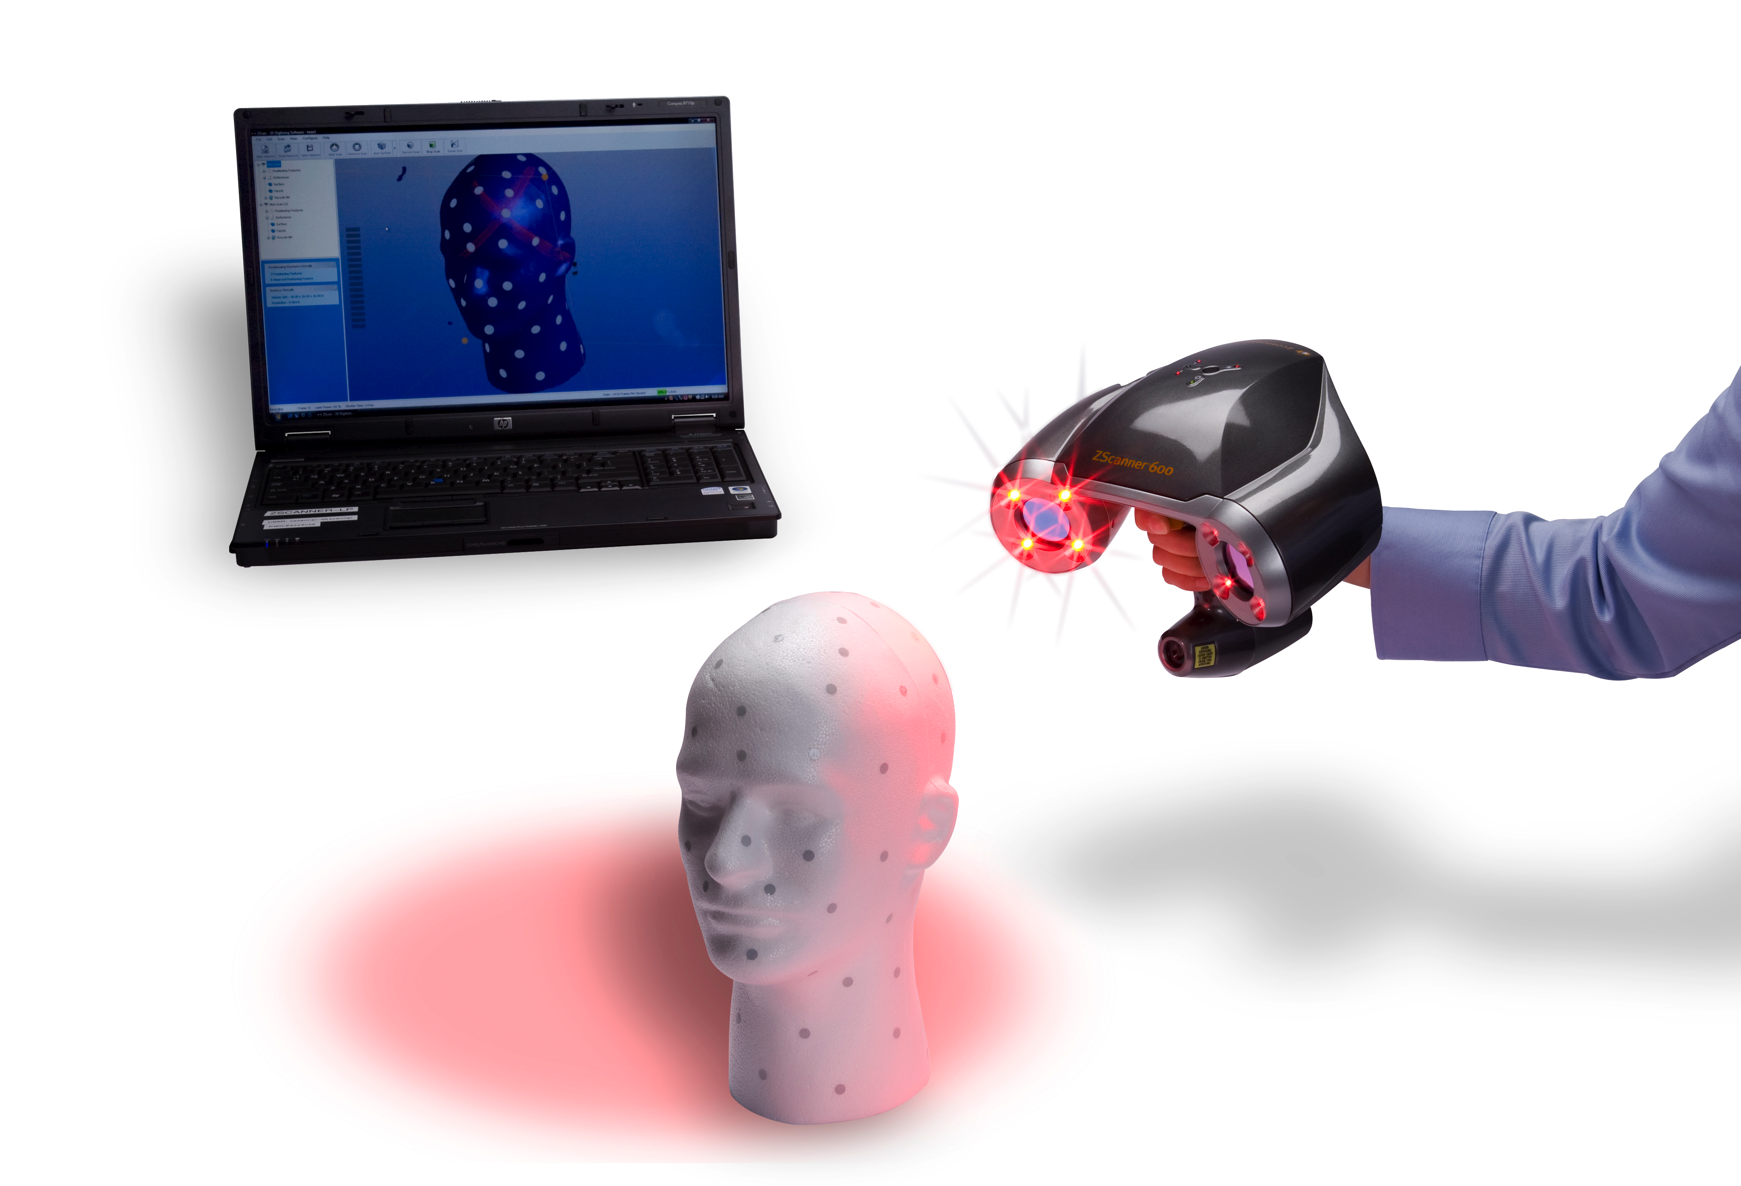
Hardware: expensive and not complete
There is still the problem of stitching together the meshes obtained.
Source: http://www.zcorp.com/en/Products/3D-Scanners/ZScanner-600/spage.aspx
Notes:
Un progetto digitale da maker, invece, riassume i due precedenti casi: si ha un controllo manuale di uno specifico materiale ma con l'aiuto di una dimensione di dati e di strumenti digitali spesso creati o modificati dallo stesso maker che permetttono un controllo ancora maggiore.

Slide 12
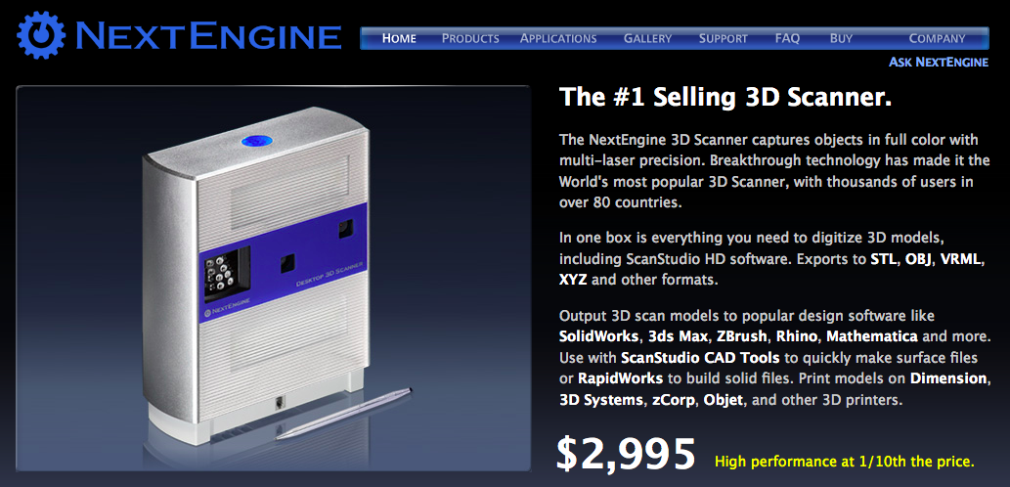
Hardware: a very good option
The NextEngine 3D Scanner captures objects in full color with multi-laser precision.
Source: http://www.nextengine.com/
Notes:
Un progetto digitale da maker, invece, riassume i due precedenti casi: si ha un controllo manuale di uno specifico materiale ma con l'aiuto di una dimensione di dati e di strumenti digitali spesso creati o modificati dallo stesso maker che permetttono un controllo ancora maggiore.

Slide 13
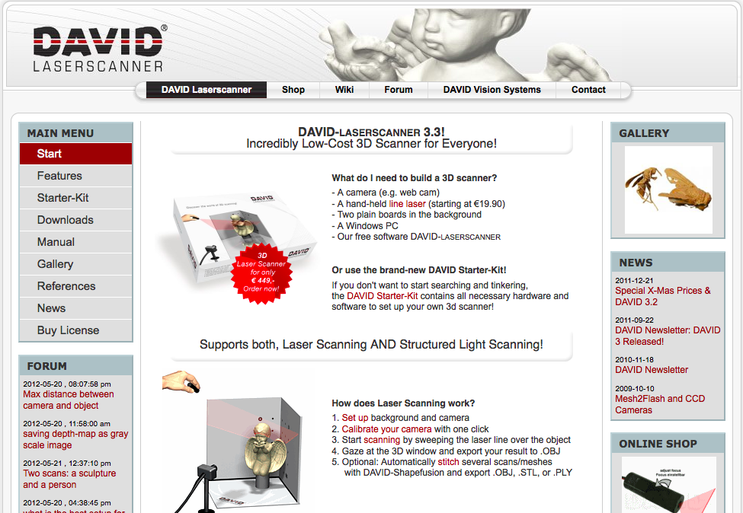
Hardware: cheap DIY version
DAVID-laserscanner is a low-cost system for scanning of 3d objects. Requirements are a commercial hand-held laser and a standard camera.
Source: http://www.david-laserscanner.com/
Notes:
Un progetto digitale da maker, invece, riassume i due precedenti casi: si ha un controllo manuale di uno specifico materiale ma con l'aiuto di una dimensione di dati e di strumenti digitali spesso creati o modificati dallo stesso maker che permetttono un controllo ancora maggiore.

Slide 14
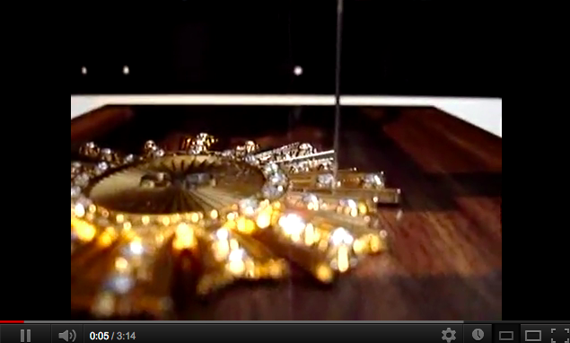
Hardware: Modela MDX-20
You can scan also with the Modela, with a special head.
Source: http://youtu.be/1jEb22OSKAg
Notes:
Un progetto digitale da maker, invece, riassume i due precedenti casi: si ha un controllo manuale di uno specifico materiale ma con l'aiuto di una dimensione di dati e di strumenti digitali spesso creati o modificati dallo stesso maker che permetttono un controllo ancora maggiore.

Slide 15
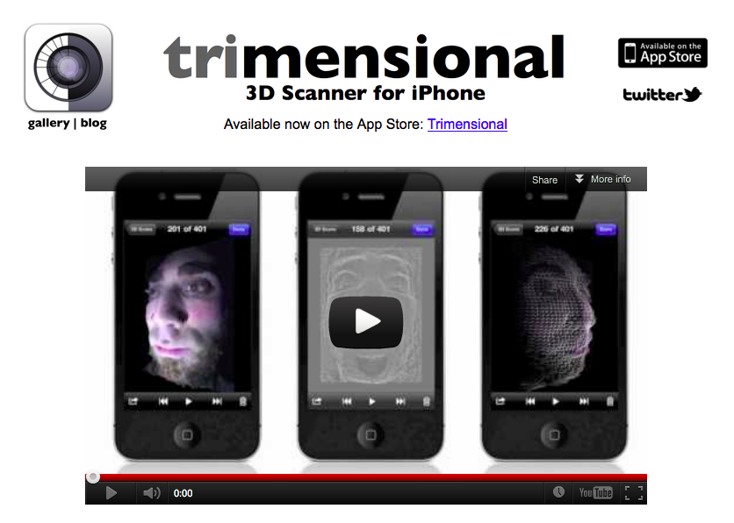
A 3D scanner app for iPhone
Trimensional uses both the screen and the front-facing camera on an iOS device, detecting patterns of light reflected off your face to build 3D model.
Source: http://www.trimensional.com/
http://youtu.be/IEZtiDrxh-E
Notes:
Un progetto digitale da maker, invece, riassume i due precedenti casi: si ha un controllo manuale di uno specifico materiale ma con l'aiuto di una dimensione di dati e di strumenti digitali spesso creati o modificati dallo stesso maker che permetttono un controllo ancora maggiore.

Slide 16
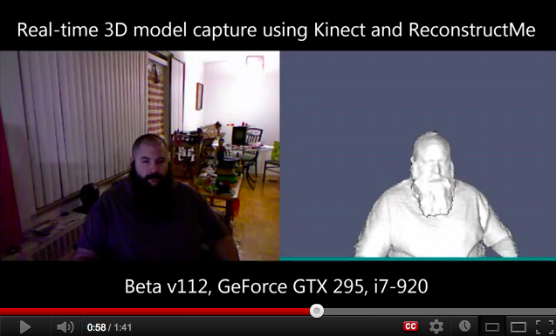
A 3D scanner with Kinect: ReconstructMe
ReconstructMe is a software tool for Windows that uses the Microsoft Kinect (or Asus Xtion PRO LIVE) to capture 3D models in real-time.
Source: http://youtu.be/LZZqffZkOw0
Notes:
Un progetto digitale da maker, invece, riassume i due precedenti casi: si ha un controllo manuale di uno specifico materiale ma con l'aiuto di una dimensione di dati e di strumenti digitali spesso creati o modificati dallo stesso maker che permetttono un controllo ancora maggiore.

Slide 17
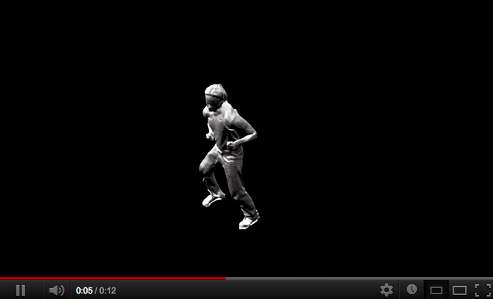
3D Scanning and character animation
'
“We have created a full body scan one of our coworkers while using a bigger volume, and he used this as the basis for a character animation.”
Source: http://youtu.be/uimmxD0a_lM
http://reconstructme.net/2012/03/20/character-creation-with-a-reconstructme-scan/
Notes:
Un progetto digitale da maker, invece, riassume i due precedenti casi: si ha un controllo manuale di uno specifico materiale ma con l'aiuto di una dimensione di dati e di strumenti digitali spesso creati o modificati dallo stesso maker che permetttono un controllo ancora maggiore.

Slide 18
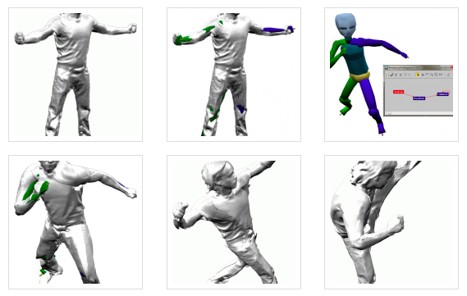
3D Scanning and character animation
“We have created a full body scan one of our coworkers while using a bigger volume, and he used this as the basis for a character animation.”
Source: http://reconstructme.net/2012/03/20/character-creation-with-a-reconstructme-scan/
Notes:
Un progetto digitale da maker, invece, riassume i due precedenti casi: si ha un controllo manuale di uno specifico materiale ma con l'aiuto di una dimensione di dati e di strumenti digitali spesso creati o modificati dallo stesso maker che permetttono un controllo ancora maggiore.

Slide 19
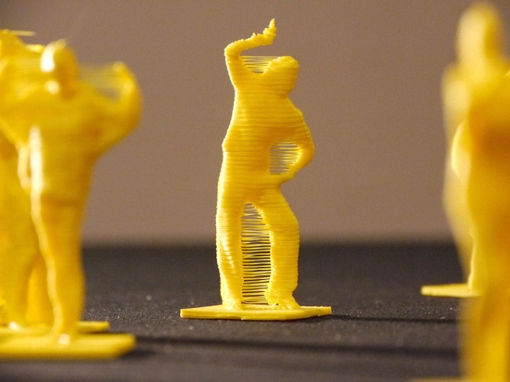
Be your own souvenir
The project from blablabLab uses custom software developed using openKinect and openFrameworks (and Meshlab and Blender).
Source: http://www.notcot.com/archives/2011/04/be-your-own-souvenir-by-blabla.php
http://www.blablablab.org/
Notes:
Un progetto digitale da maker, invece, riassume i due precedenti casi: si ha un controllo manuale di uno specifico materiale ma con l'aiuto di una dimensione di dati e di strumenti digitali spesso creati o modificati dallo stesso maker che permetttono un controllo ancora maggiore.

Slide 20
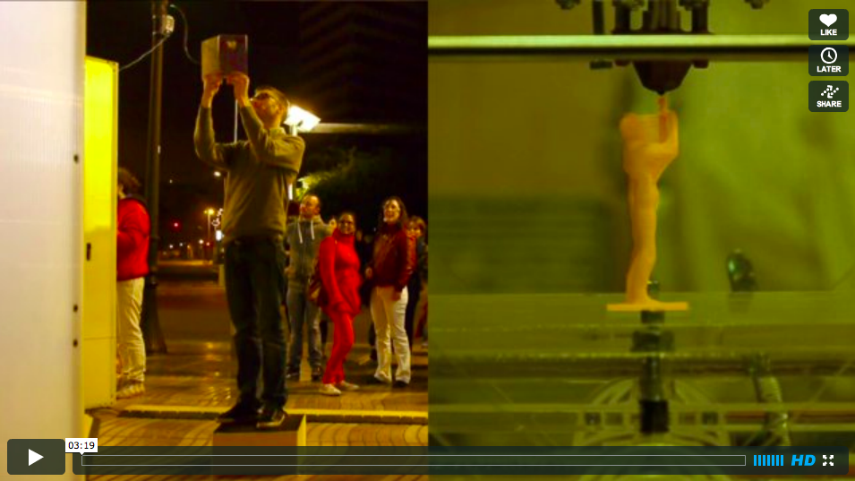
Be your own souvenir
The project from blablabLab uses custom software developed using openKinect and openFrameworks (and Meshlab and Blender).
Source: http://vimeo.com/21676294
http://www.blablablab.org/
Notes:
Un progetto digitale da maker, invece, riassume i due precedenti casi: si ha un controllo manuale di uno specifico materiale ma con l'aiuto di una dimensione di dati e di strumenti digitali spesso creati o modificati dallo stesso maker che permetttono un controllo ancora maggiore.

Slide 21
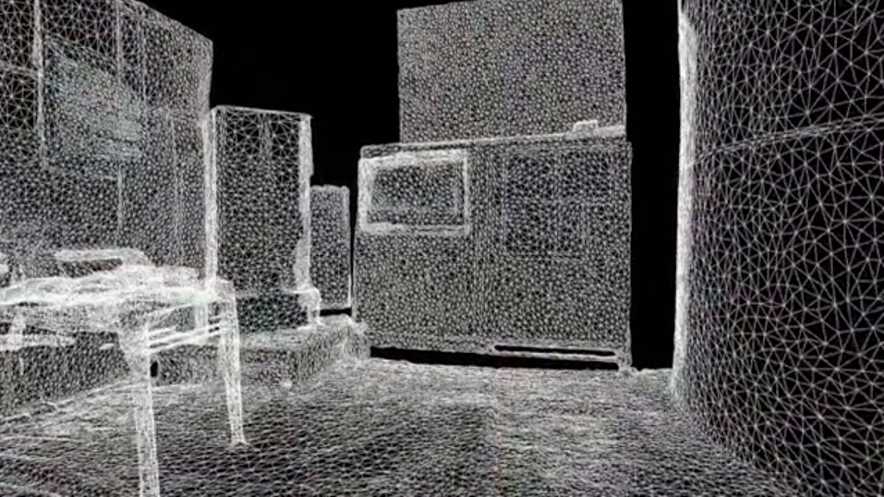
Scan spaces with Kinect
Matterport is creating a 3D reconstruction system that allows anyone to create 3D models of physical objects and interior spaces.
Source:http://matterport.com/#video
Notes:
Un progetto digitale da maker, invece, riassume i due precedenti casi: si ha un controllo manuale di uno specifico materiale ma con l'aiuto di una dimensione di dati e di strumenti digitali spesso creati o modificati dallo stesso maker che permetttono un controllo ancora maggiore.

Slide 22
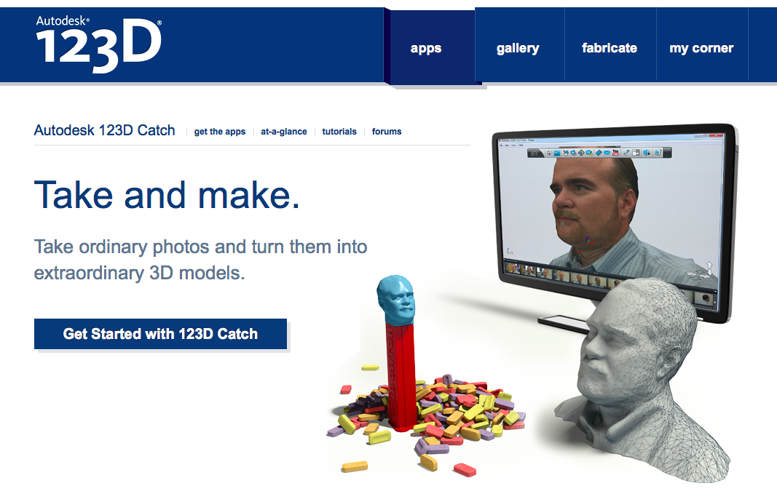
The easiest way: 123D Catch
The easiest and cheapest way, just take many pictures (but no reflective and transparent materials).
Source: http://www.123dapp.com/catch
Notes:
Un progetto digitale da maker, invece, riassume i due precedenti casi: si ha un controllo manuale di uno specifico materiale ma con l'aiuto di una dimensione di dati e di strumenti digitali spesso creati o modificati dallo stesso maker che permetttono un controllo ancora maggiore.

Slide 23
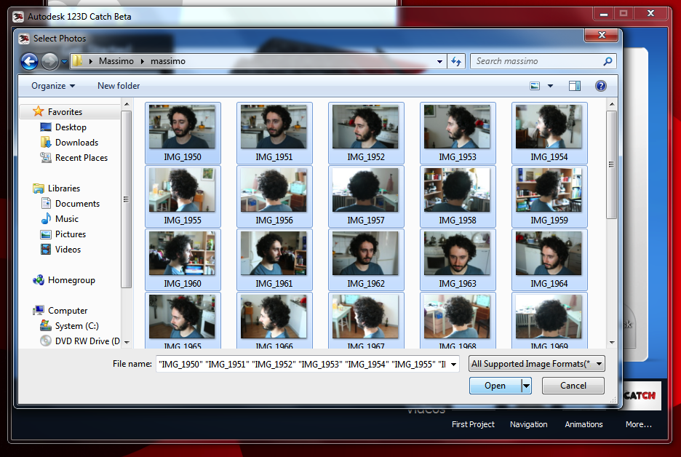
123D Catch: workflow
Read the whole workflow here (exercise 10):
Source: http://academy.cba.mit.edu/2012/students/menichinelli.massimo/index.html
Notes:
Un progetto digitale da maker, invece, riassume i due precedenti casi: si ha un controllo manuale di uno specifico materiale ma con l'aiuto di una dimensione di dati e di strumenti digitali spesso creati o modificati dallo stesso maker che permetttono un controllo ancora maggiore.

Slide 24
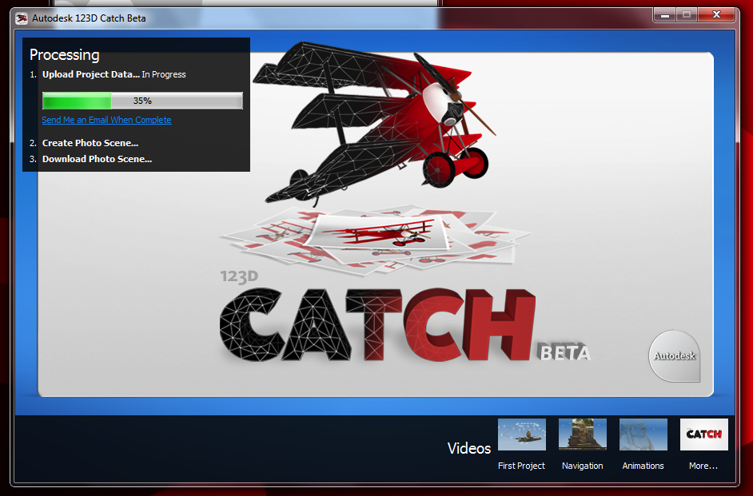
123D Catch: workflow
Read the whole workflow here (exercise 10):
Source: http://academy.cba.mit.edu/2012/students/menichinelli.massimo/index.html
Notes:
Un progetto digitale da maker, invece, riassume i due precedenti casi: si ha un controllo manuale di uno specifico materiale ma con l'aiuto di una dimensione di dati e di strumenti digitali spesso creati o modificati dallo stesso maker che permetttono un controllo ancora maggiore.

Slide 25
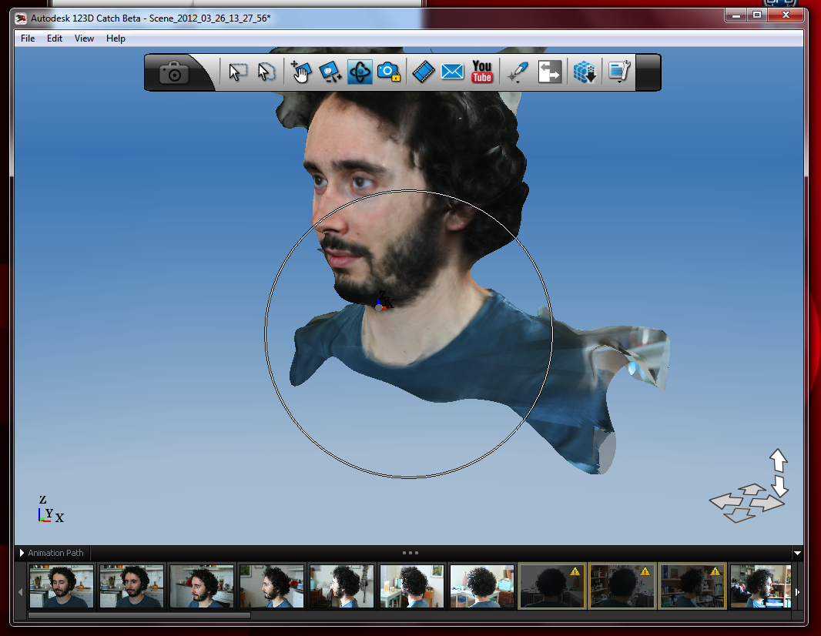
123D Catch: workflow
Read the whole workflow here (exercise 10):
Source: http://academy.cba.mit.edu/2012/students/menichinelli.massimo/index.html
Notes:
Un progetto digitale da maker, invece, riassume i due precedenti casi: si ha un controllo manuale di uno specifico materiale ma con l'aiuto di una dimensione di dati e di strumenti digitali spesso creati o modificati dallo stesso maker che permetttono un controllo ancora maggiore.

Slide 26
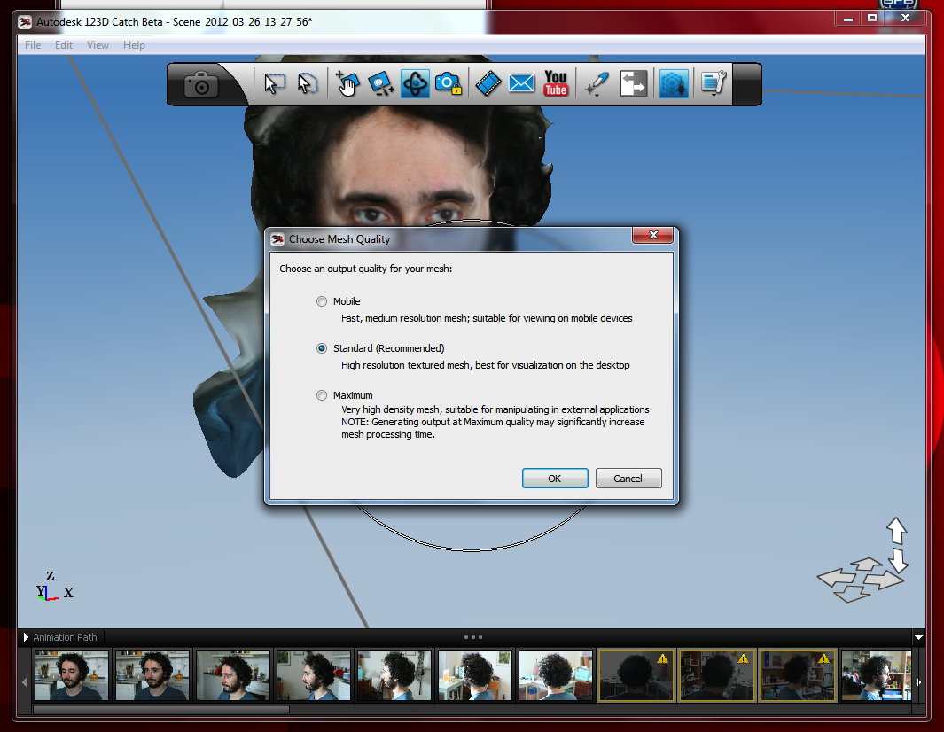
123D Catch: workflow
Read the whole workflow here (exercise 10):
Source: http://academy.cba.mit.edu/2012/students/menichinelli.massimo/index.html
Notes:
Un progetto digitale da maker, invece, riassume i due precedenti casi: si ha un controllo manuale di uno specifico materiale ma con l'aiuto di una dimensione di dati e di strumenti digitali spesso creati o modificati dallo stesso maker che permetttono un controllo ancora maggiore.

Slide 27
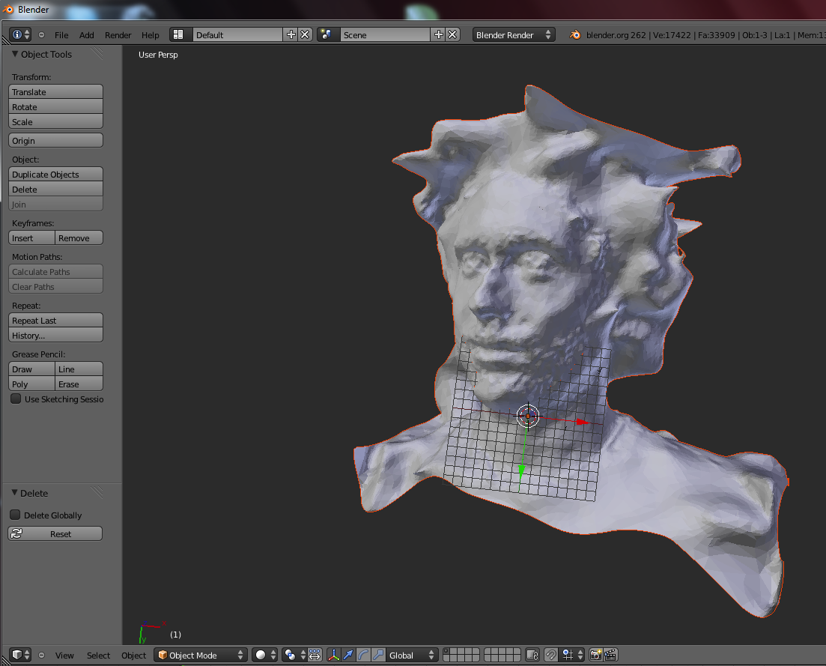
123D Catch: workflow
Read the whole workflow here (exercise 10):
Source: http://academy.cba.mit.edu/2012/students/menichinelli.massimo/index.html
Notes:
Un progetto digitale da maker, invece, riassume i due precedenti casi: si ha un controllo manuale di uno specifico materiale ma con l'aiuto di una dimensione di dati e di strumenti digitali spesso creati o modificati dallo stesso maker che permetttono un controllo ancora maggiore.

Slide 28
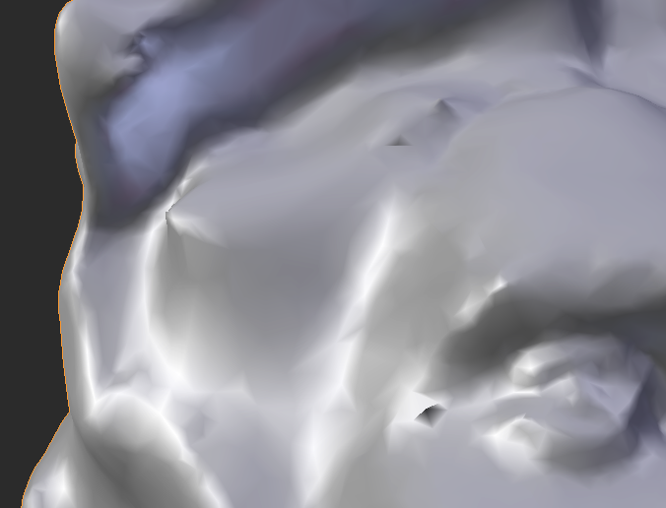
123D Catch: workflow
Read the whole workflow here (exercise 10):
Source: http://academy.cba.mit.edu/2012/students/menichinelli.massimo/index.html
Notes:
Un progetto digitale da maker, invece, riassume i due precedenti casi: si ha un controllo manuale di uno specifico materiale ma con l'aiuto di una dimensione di dati e di strumenti digitali spesso creati o modificati dallo stesso maker che permetttono un controllo ancora maggiore.

Slide 29
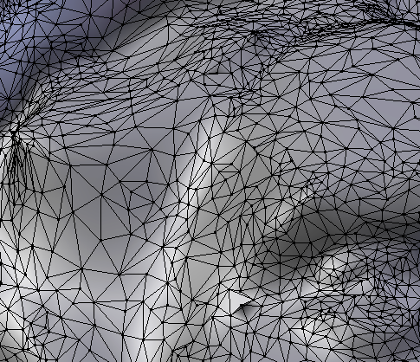
123D Catch: workflow
Read the whole workflow here (exercise 10):
Source: http://academy.cba.mit.edu/2012/students/menichinelli.massimo/index.html
Notes:
Un progetto digitale da maker, invece, riassume i due precedenti casi: si ha un controllo manuale di uno specifico materiale ma con l'aiuto di una dimensione di dati e di strumenti digitali spesso creati o modificati dallo stesso maker che permetttono un controllo ancora maggiore.

Slide 30
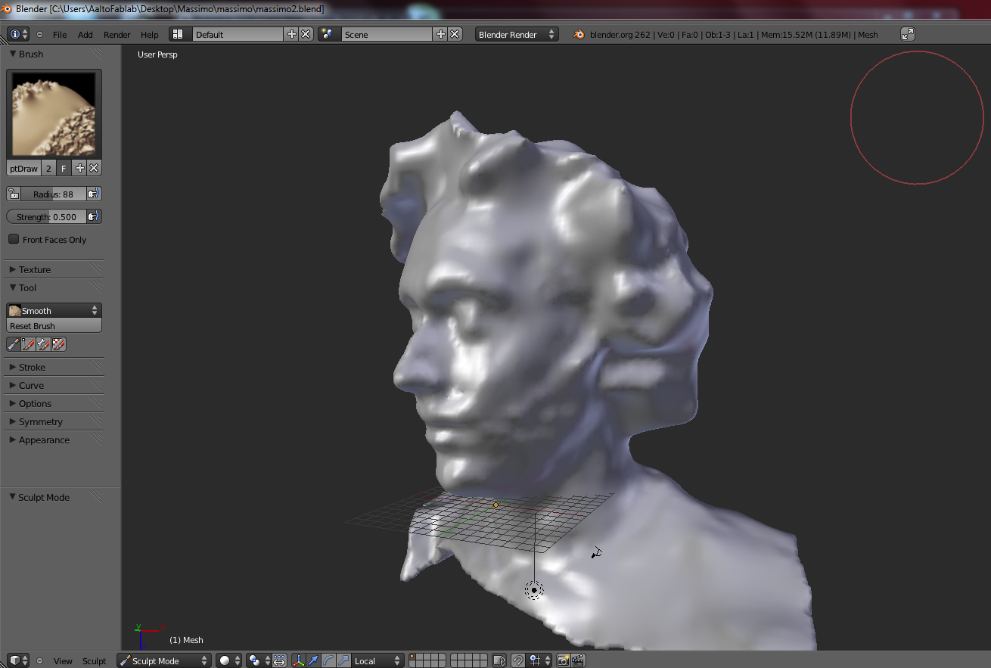
123D Catch: workflow
Read the whole workflow here (exercise 10):
Source: http://academy.cba.mit.edu/2012/students/menichinelli.massimo/index.html
Notes:
Un progetto digitale da maker, invece, riassume i due precedenti casi: si ha un controllo manuale di uno specifico materiale ma con l'aiuto di una dimensione di dati e di strumenti digitali spesso creati o modificati dallo stesso maker che permetttono un controllo ancora maggiore.

Slide 31
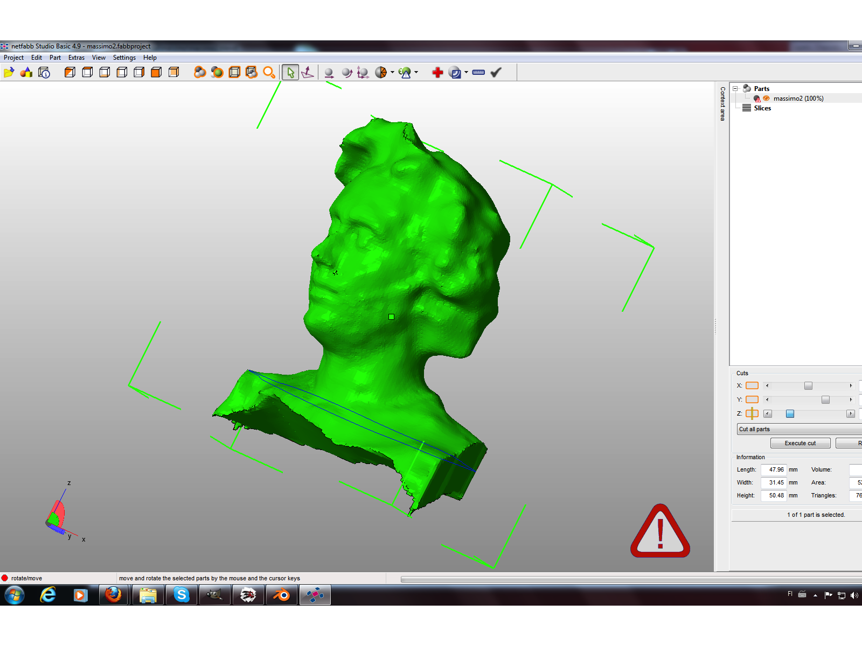
123D Catch: workflow
“... and I will probably design and make my own tools” [metadesign]
Source: http://web.media.mit.edu/~amitz/Amit_Zoran_home_page/the_freeD.html
Notes:
Un progetto digitale da maker, invece, riassume i due precedenti casi: si ha un controllo manuale di uno specifico materiale ma con l'aiuto di una dimensione di dati e di strumenti digitali spesso creati o modificati dallo stesso maker che permetttono un controllo ancora maggiore.

Slide 32
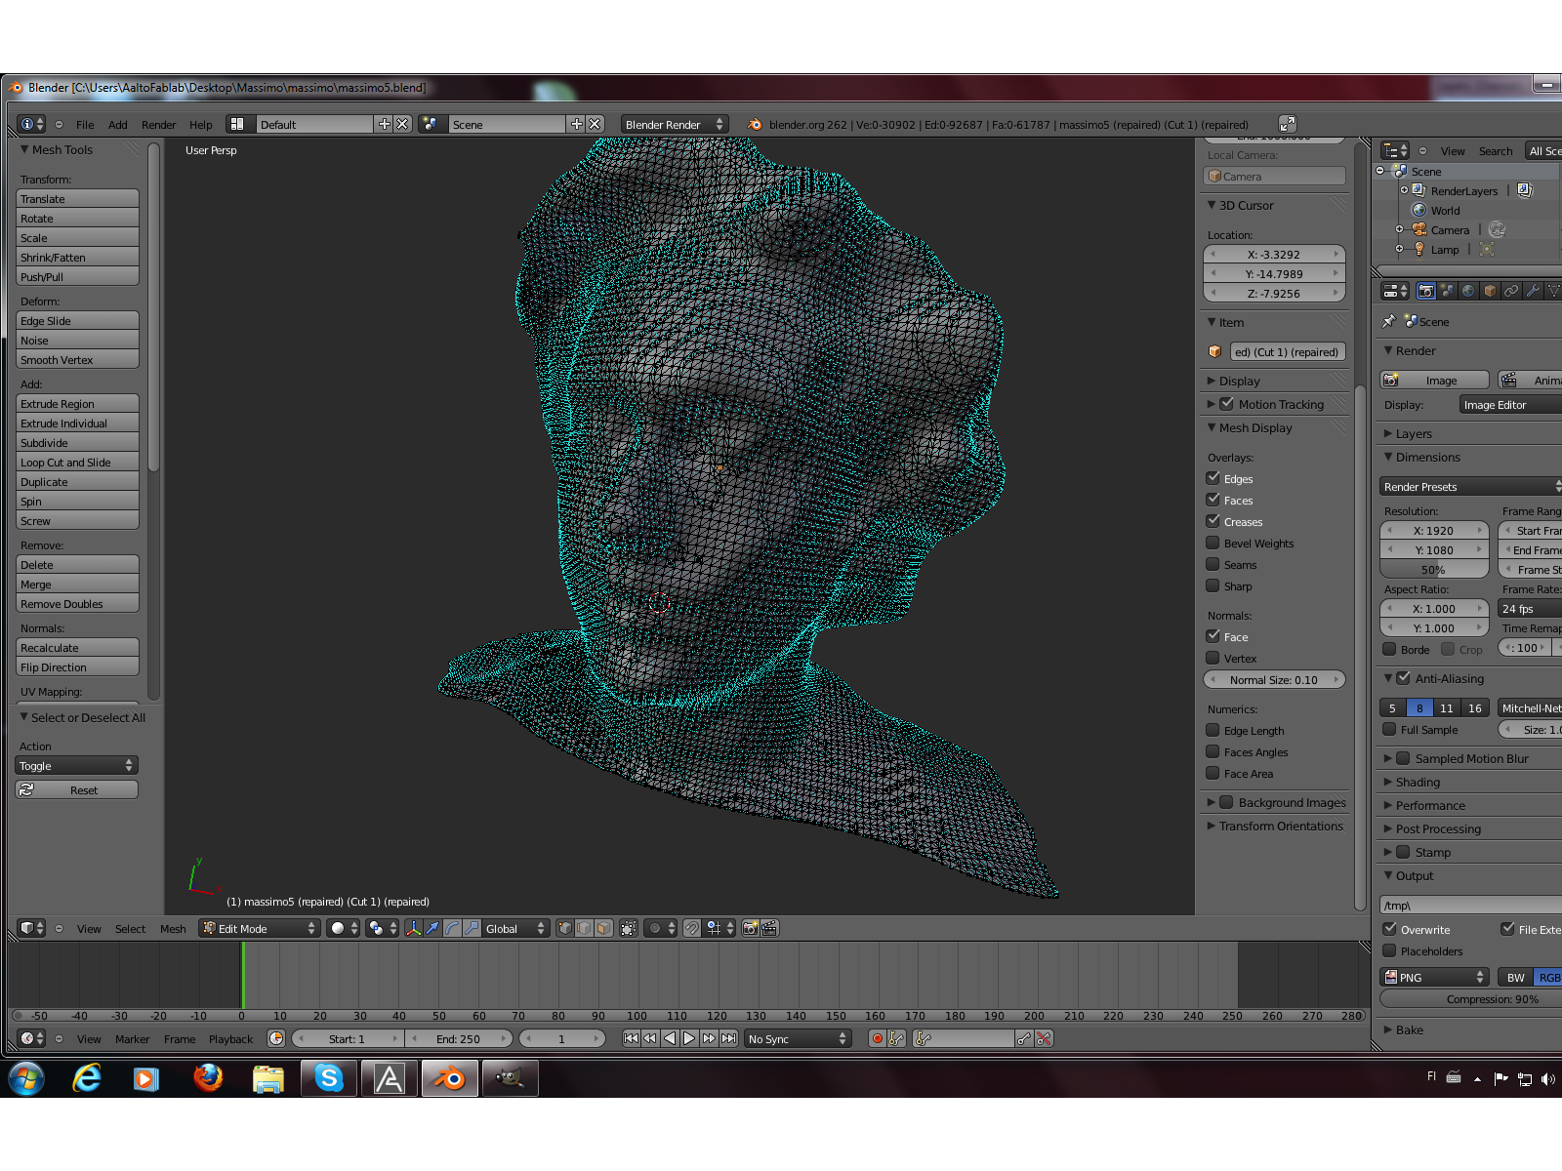
123D Catch: workflow
Read the whole workflow here (exercise 10):
Source: http://academy.cba.mit.edu/2012/students/menichinelli.massimo/index.html
Notes:
Un progetto digitale da maker, invece, riassume i due precedenti casi: si ha un controllo manuale di uno specifico materiale ma con l'aiuto di una dimensione di dati e di strumenti digitali spesso creati o modificati dallo stesso maker che permetttono un controllo ancora maggiore.

Slide 33
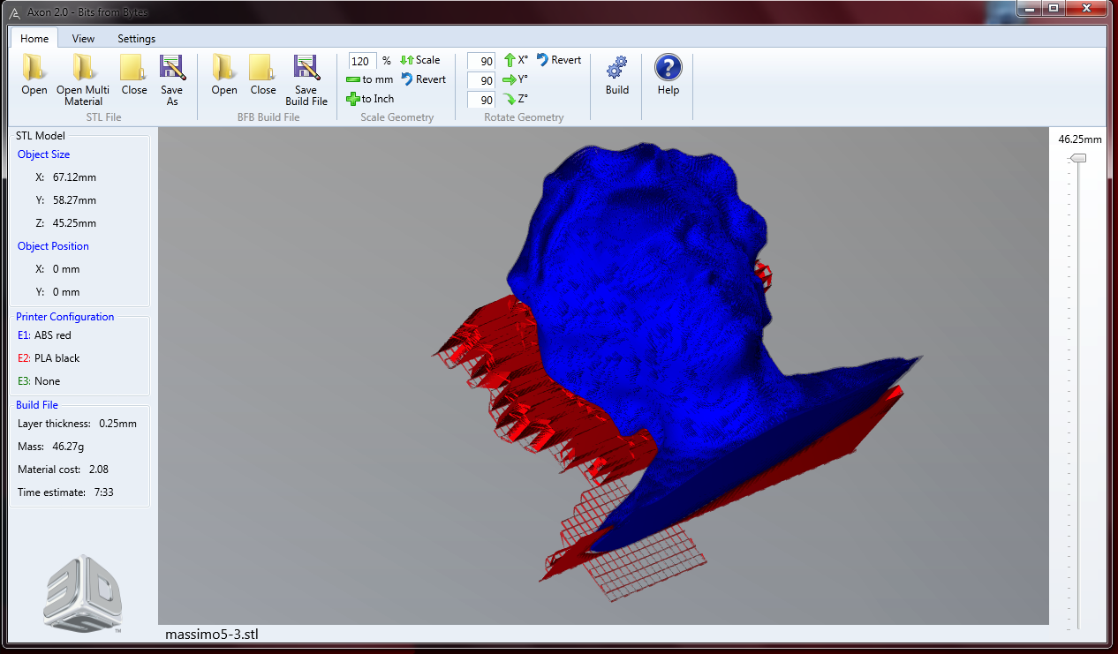
123D Catch: workflow
Read the whole workflow here (exercise 10):
Source: http://academy.cba.mit.edu/2012/students/menichinelli.massimo/index.html
Notes:
Un progetto digitale da maker, invece, riassume i due precedenti casi: si ha un controllo manuale di uno specifico materiale ma con l'aiuto di una dimensione di dati e di strumenti digitali spesso creati o modificati dallo stesso maker che permetttono un controllo ancora maggiore.

Slide 34
03.
3D printing technologies: atoms from bits

Slide 35
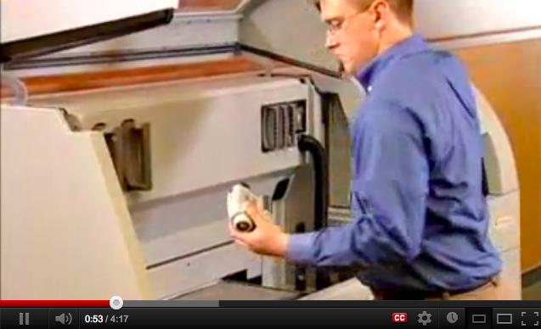
Technologies: 3D printing
Refers to object made using ink jet technology in 3 dimensions by layering powder and binding it with pigmented glue.
Source: http://replicatorinc.com/blog/2009/02/4-types-of-3d-printing/
http://youtu.be/7QP73uTJApw
Notes:
Un progetto digitale da maker, invece, riassume i due precedenti casi: si ha un controllo manuale di uno specifico materiale ma con l'aiuto di una dimensione di dati e di strumenti digitali spesso creati o modificati dallo stesso maker che permetttono un controllo ancora maggiore.

Slide 36
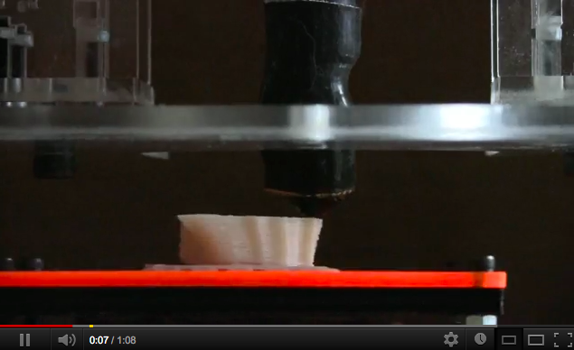
Technologies: Fused Deposition Modeling
Fused Deposition Modeling (FDM) creates models by heating and extruding a filament of plastic material.
Source: http://replicatorinc.com/blog/2009/02/4-types-of-3d-printing/
http://youtu.be/h8XJUqHXgls
Notes:
Un progetto digitale da maker, invece, riassume i due precedenti casi: si ha un controllo manuale di uno specifico materiale ma con l'aiuto di una dimensione di dati e di strumenti digitali spesso creati o modificati dallo stesso maker che permetttono un controllo ancora maggiore.

Slide 37
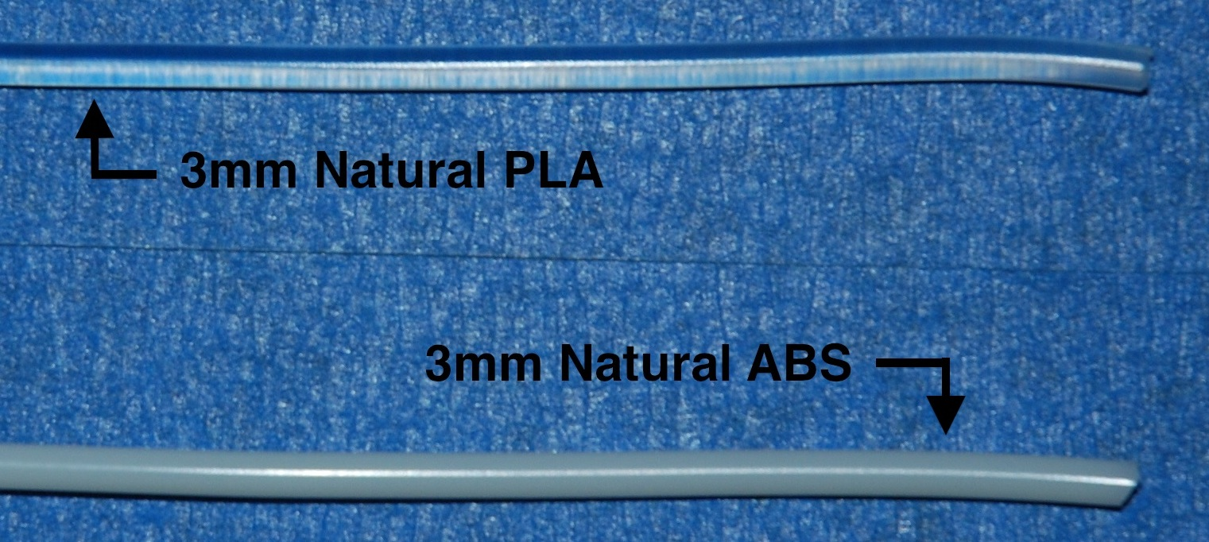
Technologies: materials for FDM
Most of the 3D Printing community uses either ABS or PLA in either 3mm or 1.75mm diameters.
Source: http://www.protoparadigm.com/2011/11/filament-tolerances-and-print-quality/
Notes:
Un progetto digitale da maker, invece, riassume i due precedenti casi: si ha un controllo manuale di uno specifico materiale ma con l'aiuto di una dimensione di dati e di strumenti digitali spesso creati o modificati dallo stesso maker che permetttono un controllo ancora maggiore.

Slide 38
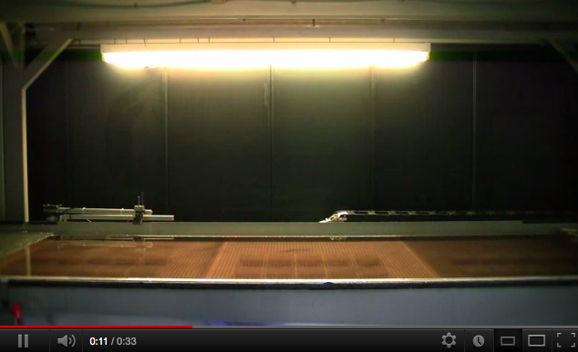
Technologies: Stereolitography
Stereolithography produces models by tracing a beam of UV light over a photosensitive pool of liquid. Over time the part is lowered into the bath.
Source: http://replicatorinc.com/blog/2009/02/4-types-of-3d-printing/
http://youtu.be/ygHVVKkJWlI
Notes:
Un progetto digitale da maker, invece, riassume i due precedenti casi: si ha un controllo manuale di uno specifico materiale ma con l'aiuto di una dimensione di dati e di strumenti digitali spesso creati o modificati dallo stesso maker che permetttono un controllo ancora maggiore.

Slide 39
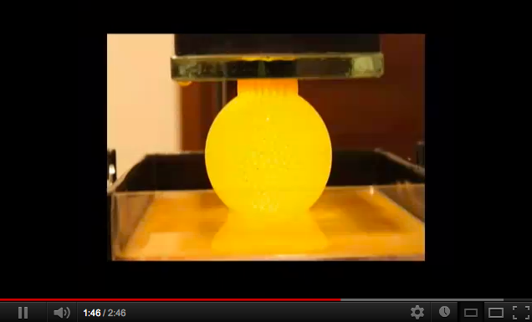
Technologies: Stereolitography
Stereolithography produces models by tracing a beam of UV light over a photosensitive pool of liquid. Over time the part is lowered into the bath.
Source: http://replicatorinc.com/blog/2009/02/4-types-of-3d-printing/
http://youtu.be/snOErpOP5Xk
Notes:
Un progetto digitale da maker, invece, riassume i due precedenti casi: si ha un controllo manuale di uno specifico materiale ma con l'aiuto di una dimensione di dati e di strumenti digitali spesso creati o modificati dallo stesso maker che permetttono un controllo ancora maggiore.

Slide 40
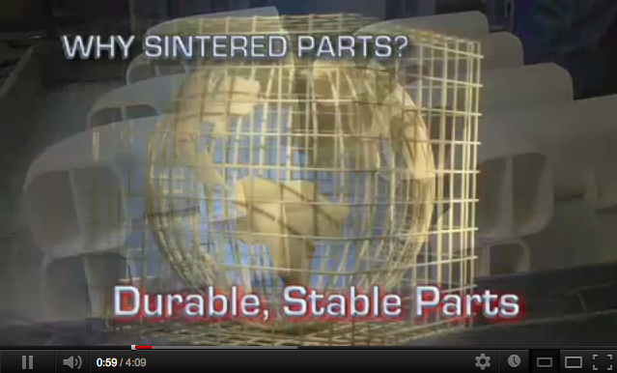
Technologies: Selective Laser Sintering
Selective Laser Sintering (SLS) is similar to stereolithography replacing the UV light with a laser and a vat of liquid with a powdered base.
Source: http://replicatorinc.com/blog/2009/02/4-types-of-3d-printing/
http://youtu.be/lC0uVO_uT0s
Notes:
Un progetto digitale da maker, invece, riassume i due precedenti casi: si ha un controllo manuale di uno specifico materiale ma con l'aiuto di una dimensione di dati e di strumenti digitali spesso creati o modificati dallo stesso maker che permetttono un controllo ancora maggiore.

Slide 41
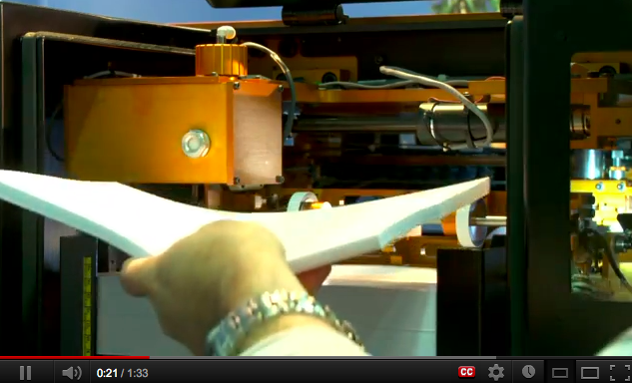
Technologies: Laminated Object Manufacturing
Laminated Object Manufacturing (LOM) machines cut and glue thousands of sheets of material together to form solids, sometimes with standard A4 paper.
Source: http://replicatorinc.com/blog/2009/02/4-types-of-3d-printing/
http://youtu.be/FjxI2HszHzo
Notes:
Un progetto digitale da maker, invece, riassume i due precedenti casi: si ha un controllo manuale di uno specifico materiale ma con l'aiuto di una dimensione di dati e di strumenti digitali spesso creati o modificati dallo stesso maker che permetttono un controllo ancora maggiore.

Slide 42
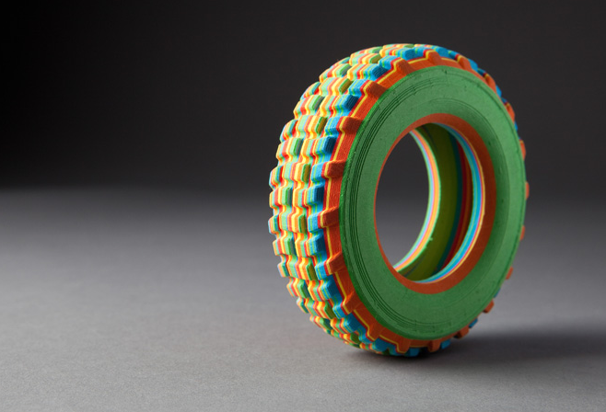
Technologies: Laminated Object Manufacturing
Laminated Object Manufacturing (LOM) machines cut and glue thousands of sheets of material together to form solids, sometimes with standard A4 paper.
Source: http://replicatorinc.com/blog/2009/02/4-types-of-3d-printing/
http://www.mcortechnologies.com/gallery
Notes:
Un progetto digitale da maker, invece, riassume i due precedenti casi: si ha un controllo manuale di uno specifico materiale ma con l'aiuto di una dimensione di dati e di strumenti digitali spesso creati o modificati dallo stesso maker che permetttono un controllo ancora maggiore.

Slide 43
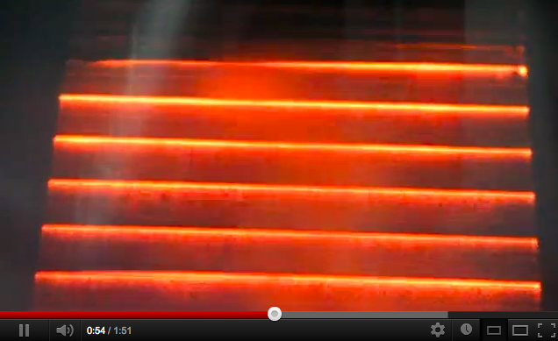
Technologies: Electron Beam Melting
Electron Beam Melting (EBM) is similar to SLS except the process is far more exact and capable of producing implant grade parts to be used in orthopedic surgery.
Source: http://replicatorinc.com/blog/2009/02/4-types-of-3d-printing/
http://youtu.be/E7--ZWPVVdQ
Notes:
Un progetto digitale da maker, invece, riassume i due precedenti casi: si ha un controllo manuale di uno specifico materiale ma con l'aiuto di una dimensione di dati e di strumenti digitali spesso creati o modificati dallo stesso maker che permetttono un controllo ancora maggiore.

Slide 44
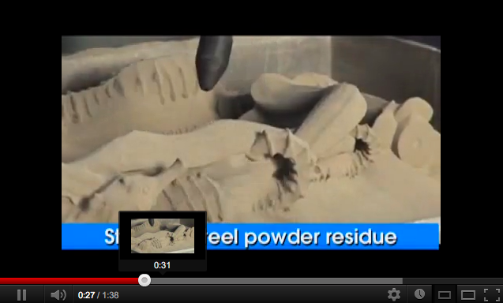
3D Metal printing
Now it is possible to print your model in stainless steel on Shapeways! The material will be finished in a shining stainless steel look and costs $10 / cm3.
Source: http://youtu.be/B9VOwqtOglg
http://www.shapeways.com/themes/stainless_steel_3dprinting_gallery
Notes:
Un progetto digitale da maker, invece, riassume i due precedenti casi: si ha un controllo manuale di uno specifico materiale ma con l'aiuto di una dimensione di dati e di strumenti digitali spesso creati o modificati dallo stesso maker che permetttono un controllo ancora maggiore.

Slide 45
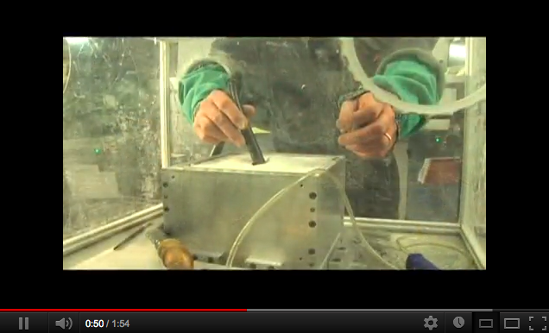
3D Glass printing
The material is porous, opaque and fragile and made from recycled soda-lime glass, the fine glass powder is glued together with a binder and then sintered.
Source: http://youtu.be/BtK-Hqd6Q2I
http://www.shapeways.com/materials/milky_white_matte_glass
Notes:
Un progetto digitale da maker, invece, riassume i due precedenti casi: si ha un controllo manuale di uno specifico materiale ma con l'aiuto di una dimensione di dati e di strumenti digitali spesso creati o modificati dallo stesso maker che permetttono un controllo ancora maggiore.

Slide 46
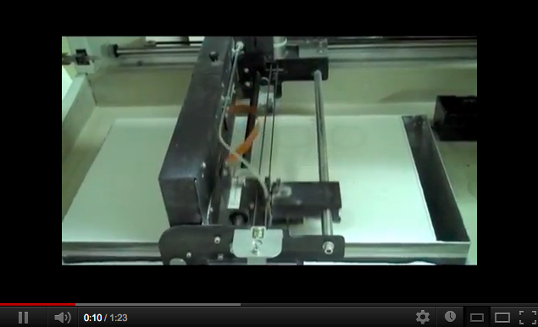
3D Ceramics printing
Material properties are the same as standard ceramics. Fine ceramic powder bound together with binder, fired, glazed with lead-free, non-toxic gloss finish.
Source: http://youtu.be/zZU7O1BHfyo
http://www.shapeways.com/materials/ceramics
Notes:
Un progetto digitale da maker, invece, riassume i due precedenti casi: si ha un controllo manuale di uno specifico materiale ma con l'aiuto di una dimensione di dati e di strumenti digitali spesso creati o modificati dallo stesso maker che permetttono un controllo ancora maggiore.

Slide 47
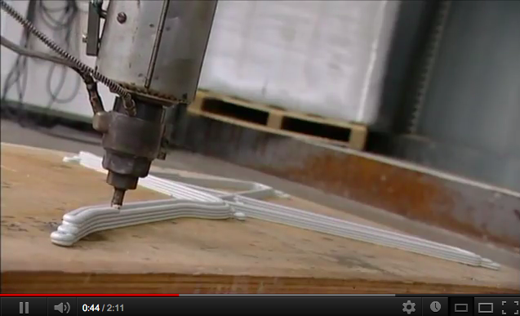
Big size 3D printing: Endless chair
Printing an Endless Chair from recycled refrigerators. Design by Dirk vander Kooij.
Source: http://youtu.be/FvRTHynk9KA
http://www.dirkvanderkooij.nl/en
Notes:
Un progetto digitale da maker, invece, riassume i due precedenti casi: si ha un controllo manuale di uno specifico materiale ma con l'aiuto di una dimensione di dati e di strumenti digitali spesso creati o modificati dallo stesso maker che permetttono un controllo ancora maggiore.

Slide 48
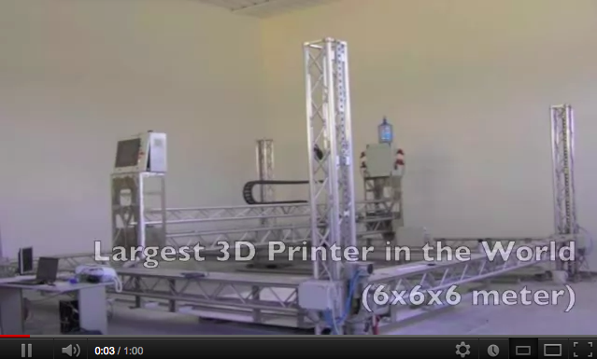
Big size 3D printing: D-Shape
D-Shape is a new robotic building system using new materials to create superior stone-like structures.
Source: http://youtu.be/HBxx8XTpDZ4
http://d-shape.com/
Notes:
Un progetto digitale da maker, invece, riassume i due precedenti casi: si ha un controllo manuale di uno specifico materiale ma con l'aiuto di una dimensione di dati e di strumenti digitali spesso creati o modificati dallo stesso maker che permetttono un controllo ancora maggiore.

Slide 49
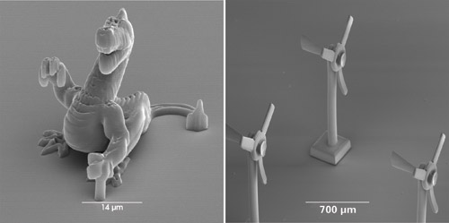
Small size 3D printing: 2 photons polymerization
A promising 3D microfabrication method that has recently attracted considerable attention is based on two-photon polymerization with ultrashort laser pulses.
Source: http://www.photonics.com/Article.aspx?AID=26907
Notes:
Un progetto digitale da maker, invece, riassume i due precedenti casi: si ha un controllo manuale di uno specifico materiale ma con l'aiuto di una dimensione di dati e di strumenti digitali spesso creati o modificati dallo stesso maker che permetttono un controllo ancora maggiore.

Slide 50
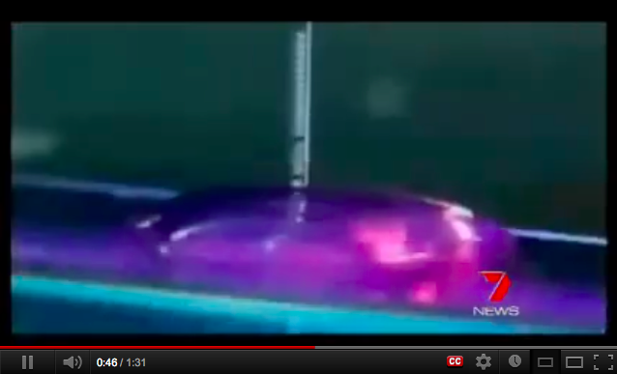
Bio 3D Printing
A new tissue engineering technology now has the ability to arrange culture cells in three dimensions. It is now possible to manufacture tissue in demand.
Source: http://youtu.be/YOnIxcc0DW8
Notes:
Un progetto digitale da maker, invece, riassume i due precedenti casi: si ha un controllo manuale di uno specifico materiale ma con l'aiuto di una dimensione di dati e di strumenti digitali spesso creati o modificati dallo stesso maker che permetttono un controllo ancora maggiore.

Slide 51

Bio 3D Printing: Organovo
Organovo is focused on delivering breakthrough three-dimensional biology capabilities to create tissue on demand for research and surgical applications.
Source: http://www.organovo.com/
Notes:
Un progetto digitale da maker, invece, riassume i due precedenti casi: si ha un controllo manuale di uno specifico materiale ma con l'aiuto di una dimensione di dati e di strumenti digitali spesso creati o modificati dallo stesso maker che permetttono un controllo ancora maggiore.

Slide 52
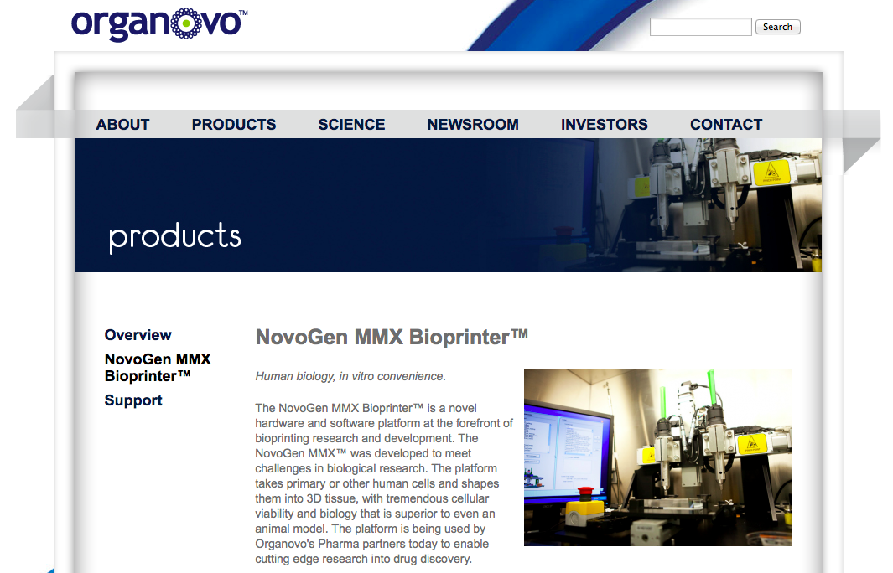
Bio 3D Printing: Organovo
The NovoGen MMX Bioprinter™ is a novel hardware and software platform at the forefront of bioprinting research and development.
Source: http://www.organovo.com/products/novogen-mmx-bioprinter
Notes:
Un progetto digitale da maker, invece, riassume i due precedenti casi: si ha un controllo manuale di uno specifico materiale ma con l'aiuto di una dimensione di dati e di strumenti digitali spesso creati o modificati dallo stesso maker che permetttono un controllo ancora maggiore.

Slide 53

Drug 3D Printing
Researchers from Scotland have made their own DIY 3D-printing drugstore and you’ll be able to use them to print your own drugs right at your own home.
Source: http://www.gizmodo.co.uk/2012/04/who-needs-a-pharmacy-when-you-can-just-print-out-your-own-drugs-at-home/
Notes:
Un progetto digitale da maker, invece, riassume i due precedenti casi: si ha un controllo manuale di uno specifico materiale ma con l'aiuto di una dimensione di dati e di strumenti digitali spesso creati o modificati dallo stesso maker che permetttono un controllo ancora maggiore.

Slide 54
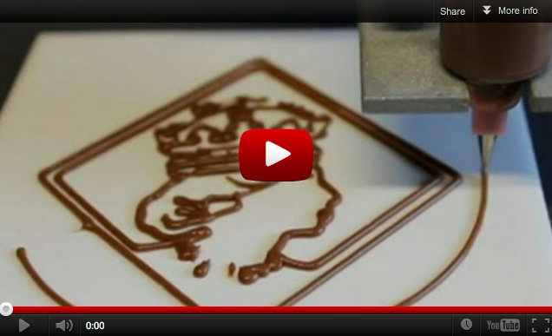
Food 3D Printing
Choc Creator, the world’s first 3D chocolate printer was developed by a team of researchers at the University of Exeter and is now available to purchase.
Source: http://laughingsquid.com/choc-creator-the-chocolate-3d-printer-is-now-available-to-purchase/
http://youtu.be/r7xs-cHAt3I
Notes:
Un progetto digitale da maker, invece, riassume i due precedenti casi: si ha un controllo manuale di uno specifico materiale ma con l'aiuto di una dimensione di dati e di strumenti digitali spesso creati o modificati dallo stesso maker che permetttono un controllo ancora maggiore.

Slide 55
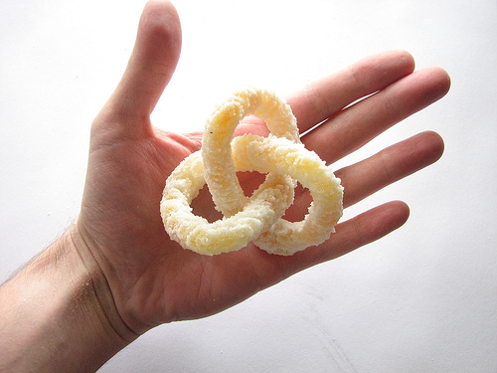
Food 3D Printing
CandyFab is a machine that can make arbitrary 3D solid objects at low cost from a variety of low-melting point materials including pure sugar.
Source: http://laughingsquid.com/choc-creator-the-chocolate-3d-printer-is-now-available-to-purchase/
http://youtu.be/r7xs-cHAt3I
Notes:
Un progetto digitale da maker, invece, riassume i due precedenti casi: si ha un controllo manuale di uno specifico materiale ma con l'aiuto di una dimensione di dati e di strumenti digitali spesso creati o modificati dallo stesso maker che permetttono un controllo ancora maggiore.

Slide 56
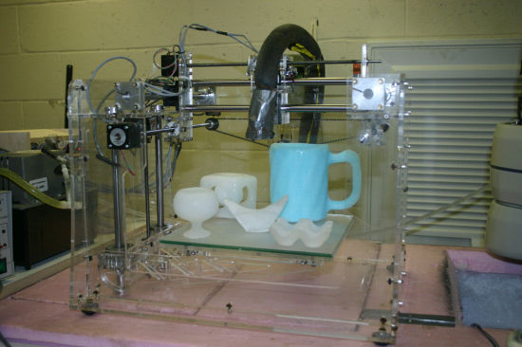
Ice 3D Printing
Pieter Sijpkes, a professor at McGill University, has discovered since cobbling together a machine that prints objects by building up ultrathin layers of ice.
Source: http://www.wired.com/magazine/2011/12/st_3diceprinting/
http://www.3ders.org/articles/20120103-3d-ice-printer.html
Notes:
Un progetto digitale da maker, invece, riassume i due precedenti casi: si ha un controllo manuale di uno specifico materiale ma con l'aiuto di una dimensione di dati e di strumenti digitali spesso creati o modificati dallo stesso maker che permetttono un controllo ancora maggiore.

Slide 57
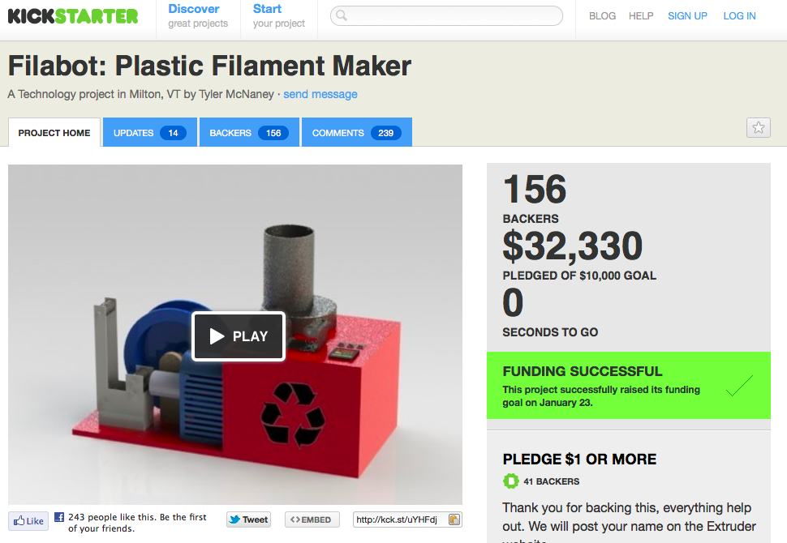
Recycle plastic for your FDM machine
A 3D plastic extrusion system for mostly any type of recyclable plastic, to make usable 3D printing filament by grinding, melting, extruding the plastic filament.
Source: http://www.kickstarter.com/projects/rocknail/filabot-plastic-filament-maker
Notes:
Un progetto digitale da maker, invece, riassume i due precedenti casi: si ha un controllo manuale di uno specifico materiale ma con l'aiuto di una dimensione di dati e di strumenti digitali spesso creati o modificati dallo stesso maker che permetttono un controllo ancora maggiore.

Slide 58

Markus Kayser - Solar Sinter Project
In this experiment sunlight and sand are used as raw energy and material to produce glass objects using a 3D printing process.
Source: http://vimeo.com/25401444
Notes:
Un progetto digitale da maker, invece, riassume i due precedenti casi: si ha un controllo manuale di uno specifico materiale ma con l'aiuto di una dimensione di dati e di strumenti digitali spesso creati o modificati dallo stesso maker che permetttono un controllo ancora maggiore.

Slide 59

Open Source 3D printers: RepRap
It's the second, improved version of RepRap: small enough to fit on your desk, but with a print volume large enough for you to make big things.
Source: http://reprap.org/wiki/Mendel
Notes:
Un progetto digitale da maker, invece, riassume i due precedenti casi: si ha un controllo manuale di uno specifico materiale ma con l'aiuto di una dimensione di dati e di strumenti digitali spesso creati o modificati dallo stesso maker che permetttono un controllo ancora maggiore.

Slide 60

Open Source 3D printers: RepRap
Again, the evolution of an open source project that's too big to fit into one slide...
Source: http://reprap.org/wiki/RepRap_Family_Tree
Notes:
Un progetto digitale da maker, invece, riassume i due precedenti casi: si ha un controllo manuale di uno specifico materiale ma con l'aiuto di una dimensione di dati e di strumenti digitali spesso creati o modificati dallo stesso maker che permetttono un controllo ancora maggiore.

Slide 61
Open Source 3D printers: RepRap
Again, the evolution of an open source project that's too big to fit into one slide...
Source: http://reprap.org/wiki/RepRap_Family_Tree
Notes:
Un progetto digitale da maker, invece, riassume i due precedenti casi: si ha un controllo manuale di uno specifico materiale ma con l'aiuto di una dimensione di dati e di strumenti digitali spesso creati o modificati dallo stesso maker che permetttono un controllo ancora maggiore.

Slide 62


RepRap and its children... Makerbot
Again, the evolution of an open source project that's too big to fit into one slide...
Source: http://en.wikipedia.org/wiki/Makerbot
Notes:
Un progetto digitale da maker, invece, riassume i due precedenti casi: si ha un controllo manuale di uno specifico materiale ma con l'aiuto di una dimensione di dati e di strumenti digitali spesso creati o modificati dallo stesso maker che permetttono un controllo ancora maggiore.

Slide 63

RepRap and its children... Makerbot
Again, the evolution of an open source project that's too big to fit into one slide...
Source: http://store.makerbot.com/replicator-404.html
Notes:
Un progetto digitale da maker, invece, riassume i due precedenti casi: si ha un controllo manuale di uno specifico materiale ma con l'aiuto di una dimensione di dati e di strumenti digitali spesso creati o modificati dallo stesso maker che permetttono un controllo ancora maggiore.

Slide 64

RepRap and its children... Ultimaker
Again, the evolution of an open source project that's too big to fit into one slide...
Source: http://reprap.org/wiki/Ultimaker
http://blog.ultimaker.com/
Notes:
Un progetto digitale da maker, invece, riassume i due precedenti casi: si ha un controllo manuale di uno specifico materiale ma con l'aiuto di una dimensione di dati e di strumenti digitali spesso creati o modificati dallo stesso maker che permetttono un controllo ancora maggiore.

Slide 65

RepRap and its children... Ultimaker
The average layer height in that pic is around 0.074 mm (that is 74 microns).
Source: http://www.hive76.org/insane-3d-printing-resolution-ultimaker-under-the-micro
Notes:
Un progetto digitale da maker, invece, riassume i due precedenti casi: si ha un controllo manuale di uno specifico materiale ma con l'aiuto di una dimensione di dati e di strumenti digitali spesso creati o modificati dallo stesso maker che permetttono un controllo ancora maggiore.

Slide 66
04.
3D printing: examples what people are doing with it

Slide 67

Printable VELCRO
The velcro is printed with 0.3mm ABS with a MK6 extruder on a Makerbot.
Source: http://www.thingiverse.com/thing:12798
Notes:
Un progetto digitale da maker, invece, riassume i due precedenti casi: si ha un controllo manuale di uno specifico materiale ma con l'aiuto di una dimensione di dati e di strumenti digitali spesso creati o modificati dallo stesso maker che permetttono un controllo ancora maggiore.

Slide 68

3D Printing Flexible Grids
Done with a Grasshopper definition that used the grid components to create a set of flexible triangular, square, and hexagonal grids.
Source: http://lmnts.lmnarchitects.com/fabrication/printed-flexgrids/
Notes:
Un progetto digitale da maker, invece, riassume i due precedenti casi: si ha un controllo manuale di uno specifico materiale ma con l'aiuto di una dimensione di dati e di strumenti digitali spesso creati o modificati dallo stesso maker che permetttono un controllo ancora maggiore.

Slide 69

3D Printing Flexible Grids
Done with a Grasshopper definition that used the grid components to create a set of flexible triangular, square, and hexagonal grids.
Source: http://lmnts.lmnarchitects.com/fabrication/printed-flexgrids/
Notes:
Un progetto digitale da maker, invece, riassume i due precedenti casi: si ha un controllo manuale di uno specifico materiale ma con l'aiuto di una dimensione di dati e di strumenti digitali spesso creati o modificati dallo stesso maker che permetttono un controllo ancora maggiore.

Slide 70

Digi-Fabrics
A test done by Shapeways with their White Strong & Flexible material.
Source: http://youtu.be/JSCDw6mThk4
http://www.shapeways.com/blog/archives/525-White-Strong-and-Suuuuper-Flexible..html
Notes:
Un progetto digitale da maker, invece, riassume i due precedenti casi: si ha un controllo manuale di uno specifico materiale ma con l'aiuto di una dimensione di dati e di strumenti digitali spesso creati o modificati dallo stesso maker che permetttono un controllo ancora maggiore.

Slide 71

3D printed bikini
The N12 bikini is the world's first ready-to-wear, completely 3D-printed cloth. All of the pieces are snap together without any sewing.
Source: http://www.continuumfashion.com/N12.html
Notes:
Un progetto digitale da maker, invece, riassume i due precedenti casi: si ha un controllo manuale di uno specifico materiale ma con l'aiuto di una dimensione di dati e di strumenti digitali spesso creati o modificati dallo stesso maker che permetttono un controllo ancora maggiore.

Slide 72

3D printed fashion design
Dutch designer Iris Van Herpen uses 3-D printers to create designer fashion for Björk and Lady Gaga.
Source: http://www.wired.com/design/2012/04/10-things-3d-printers-can-do-now?pid=167
Notes:
Un progetto digitale da maker, invece, riassume i due precedenti casi: si ha un controllo manuale di uno specifico materiale ma con l'aiuto di una dimensione di dati e di strumenti digitali spesso creati o modificati dallo stesso maker che permetttono un controllo ancora maggiore.

Slide 73

3D printed fashion design
A collection of 3D printed hats and acessories were shown on the runway as part of the Materialise World Conference in Leuven, Belgium.
Source: http://blog.ponoko.com/2012/04/24/a-fashion-show-of-3d-printed-hats/
http://i.materialise.com/challenge/the-hats-off-to-3d-printing-challenge/
Notes:
Un progetto digitale da maker, invece, riassume i due precedenti casi: si ha un controllo manuale di uno specifico materiale ma con l'aiuto di una dimensione di dati e di strumenti digitali spesso creati o modificati dallo stesso maker che permetttono un controllo ancora maggiore.

Slide 74

3D printed shoes
Melissas’ shoes are among the most amazing examples of what 3D printing can do for style and design. Designer Andreia Chaves created the Invisible Shoes
Source: http://blog.sculpteo.com/2012/03/29/3d-printing-for-green-fashion-melissas-footwear-experiments/
Notes:
Un progetto digitale da maker, invece, riassume i due precedenti casi: si ha un controllo manuale di uno specifico materiale ma con l'aiuto di una dimensione di dati e di strumenti digitali spesso creati o modificati dallo stesso maker che permetttono un controllo ancora maggiore.

Slide 75

3D printed characters
Yoni Binstock is using front and side portrait photos together with 123D Catch to reconstruct a facial model and texture this on to a cake topper design.
Source: http://www.shapeways.com/blog/archives/1332-Lifes-Memorable-Moments-Captured-In-3D.html
Notes:
Un progetto digitale da maker, invece, riassume i due precedenti casi: si ha un controllo manuale di uno specifico materiale ma con l'aiuto di una dimensione di dati e di strumenti digitali spesso creati o modificati dallo stesso maker che permetttono un controllo ancora maggiore.

Slide 76

3D printing media...
A 3D printed record for the Fisher-Price record player playing 'Still Alive'. The tune and model were all generated in Processing. Sold on Shapeways.
Source: http://www.shapeways.com/blog/archives/1179-Video-of-3D-Printed-Record-Playing-Still-Alive-from-Portal.html
Notes:
Un progetto digitale da maker, invece, riassume i due precedenti casi: si ha un controllo manuale di uno specifico materiale ma con l'aiuto di una dimensione di dati e di strumenti digitali spesso creati o modificati dallo stesso maker che permetttono un controllo ancora maggiore.

Slide 77

3D printing media...
A 3D printed record for the Fisher-Price record player playing 'Still Alive'. The tune and model were all generated in Processing. Sold on Shapeways.
Source: http://youtu.be/ElAJJnSvQtk
Notes:
Un progetto digitale da maker, invece, riassume i due precedenti casi: si ha un controllo manuale di uno specifico materiale ma con l'aiuto di una dimensione di dati e di strumenti digitali spesso creati o modificati dallo stesso maker che permetttono un controllo ancora maggiore.

Slide 78

3D printing media...
The first 3D printed prototype of the programmable kalimba sequencer. Pegs can be set to produce different 16-step sequences of 5 tones.
Source: http://youtu.be/ERiw664xMKE
Notes:
Un progetto digitale da maker, invece, riassume i due precedenti casi: si ha un controllo manuale di uno specifico materiale ma con l'aiuto di una dimensione di dati e di strumenti digitali spesso creati o modificati dallo stesso maker che permetttono un controllo ancora maggiore.

Slide 79

3D printing media...
3D printing of film props has long been common in big budget movies, but now its increased affordability is aiding its introduction to smaller budget productions.
Source: http://youtu.be/aMfSGt6rHos
http://blog.ponoko.com/2011/12/11/3d-prints-in-stop-motion-animation/
Notes:
Un progetto digitale da maker, invece, riassume i due precedenti casi: si ha un controllo manuale di uno specifico materiale ma con l'aiuto di una dimensione di dati e di strumenti digitali spesso creati o modificati dallo stesso maker che permetttono un controllo ancora maggiore.

Slide 80

3D printing media...
With the help of technologies from Objet Geometries, the creative team behind the feature film, Coraline, broke new ground in stop-motion animation.
Source: http://youtu.be/_2F0PA7qUQE
Notes:
Un progetto digitale da maker, invece, riassume i due precedenti casi: si ha un controllo manuale di uno specifico materiale ma con l'aiuto di una dimensione di dati e di strumenti digitali spesso creati o modificati dallo stesso maker che permetttono un controllo ancora maggiore.

Slide 81

3D printing media...
3Drehkino took an animation in Blender, 3D printed it with Shapeways, hacked some electronics and created his own zeotrope under a CC license.
Source: http://drehkino.de/3Drehkino_en.php
Notes:
Un progetto digitale da maker, invece, riassume i due precedenti casi: si ha un controllo manuale di uno specifico materiale ma con l'aiuto di una dimensione di dati e di strumenti digitali spesso creati o modificati dallo stesso maker che permetttono un controllo ancora maggiore.

Slide 82

3D printing media...
3Drehkino took an animation in Blender, 3D printed it with Shapeways, hacked some electronics and created his own zeotrope under a CC license.
Source: http://drehkino.de/3Drehkino_en.php
Notes:
Un progetto digitale da maker, invece, riassume i due precedenti casi: si ha un controllo manuale di uno specifico materiale ma con l'aiuto di una dimensione di dati e di strumenti digitali spesso creati o modificati dallo stesso maker che permetttono un controllo ancora maggiore.

Slide 83

3D printing media...
3Drehkino took an animation in Blender, 3D printed it with Shapeways, hacked some electronics and created his own zeotrope under a CC license.
Source: http://youtu.be/LVa_WwBFtA4
Notes:
Un progetto digitale da maker, invece, riassume i due precedenti casi: si ha un controllo manuale di uno specifico materiale ma con l'aiuto di una dimensione di dati e di strumenti digitali spesso creati o modificati dallo stesso maker che permetttono un controllo ancora maggiore.

Slide 84



3D printing in media: Print magazine cover
Print magazine August 2008 cover design generated with Processing and 3D printed.
Source: http://postspectacular.com/process/20080702_printmagcover
Notes:
Un progetto digitale da maker, invece, riassume i due precedenti casi: si ha un controllo manuale di uno specifico materiale ma con l'aiuto di una dimensione di dati e di strumenti digitali spesso creati o modificati dallo stesso maker che permetttono un controllo ancora maggiore.

Slide 85


3D printing in media: Arkitypo
The idea was to 3D-print an entire alphabet derived from the historical story of how a typeface beginning with the same letter came to be.
Source: http://johnsonbanks.co.uk/thoughtfortheweek/index.php?thoughtid=711
Notes:
Un progetto digitale da maker, invece, riassume i due precedenti casi: si ha un controllo manuale di uno specifico materiale ma con l'aiuto di una dimensione di dati e di strumenti digitali spesso creati o modificati dallo stesso maker che permetttono un controllo ancora maggiore.

Slide 86

3D printing in media
Printing the cover of the book The Innovator’s Cookbook by Steven Johnson with a Makerbot.
Source: http://www.casualoptimist.com/2011/10/18/the-innovators-cookbook/
Notes:
Un progetto digitale da maker, invece, riassume i due precedenti casi: si ha un controllo manuale di uno specifico materiale ma con l'aiuto di una dimensione di dati e di strumenti digitali spesso creati o modificati dallo stesso maker che permetttono un controllo ancora maggiore.

Slide 87

3D printing in media
Printing the cover of the book The Innovator’s Cookbook by Steven Johnson with a Makerbot.
Source: http://youtu.be/S2EqxdvOKVc
http://www.casualoptimist.com/2011/10/18/the-innovators-cookbook/
Notes:
Un progetto digitale da maker, invece, riassume i due precedenti casi: si ha un controllo manuale di uno specifico materiale ma con l'aiuto di una dimensione di dati e di strumenti digitali spesso creati o modificati dallo stesso maker che permetttono un controllo ancora maggiore.

Slide 88

Successful transplant of a 3D printed jaw
A 3D printer-created lower jaw has been fitted to an 83-year-old woman's face in what doctors say is the first operation of its kind.
Source: http://www.bbc.co.uk/news/technology-16907104
Notes:
Un progetto digitale da maker, invece, riassume i due precedenti casi: si ha un controllo manuale di uno specifico materiale ma con l'aiuto di una dimensione di dati e di strumenti digitali spesso creati o modificati dallo stesso maker che permetttono un controllo ancora maggiore.

Slide 89

3D printing data: Luke Jerram
To create the sculpture a seismogram of the earthquake, was rotated and then printed in 3 dimensions using rapid prototyping technology.
Source: http://www.lukejerram.com/projects/t%C5%8Dhoku_earthquake
Notes:
Un progetto digitale da maker, invece, riassume i due precedenti casi: si ha un controllo manuale di uno specifico materiale ma con l'aiuto di una dimensione di dati e di strumenti digitali spesso creati o modificati dallo stesso maker che permetttono un controllo ancora maggiore.

Slide 90

3D printing data: sound
“Welcome to the era of mass customization in which anyone can build a unique iPhone case for $25.”
Source: http://www.shapeways.com/creator/thevibe
Notes:
Un progetto digitale da maker, invece, riassume i due precedenti casi: si ha un controllo manuale di uno specifico materiale ma con l'aiuto di una dimensione di dati e di strumenti digitali spesso creati o modificati dallo stesso maker che permetttono un controllo ancora maggiore.

Slide 91

3D printing data: sound
“Welcome to the era of mass customization in which anyone can build a unique iPhone case for $25.”
Source: http://www.protoparadigm.com/2011/11/filament-tolerances-and-print-quality/
Notes:
Un progetto digitale da maker, invece, riassume i due precedenti casi: si ha un controllo manuale di uno specifico materiale ma con l'aiuto di una dimensione di dati e di strumenti digitali spesso creati o modificati dallo stesso maker che permetttono un controllo ancora maggiore.

Slide 92

3D printed lamps
Freedom Of Creation is an edition of exclusive design objects, furnishing complements, lighting and accessories.
Source: http://www.freedomofcreation.com/
Notes:
Un progetto digitale da maker, invece, riassume i due precedenti casi: si ha un controllo manuale di uno specifico materiale ma con l'aiuto di una dimensione di dati e di strumenti digitali spesso creati o modificati dallo stesso maker che permetttono un controllo ancora maggiore.

Slide 93

3D fractal furniture design
Fractal Table is a generative design table produced by Materialise as a single piece SLA in epoxy resin. Its dimensions in cm are: L98 x W61 x H42.
Source: http://www.platform-net.com/
Notes:
Un progetto digitale da maker, invece, riassume i due precedenti casi: si ha un controllo manuale di uno specifico materiale ma con l'aiuto di una dimensione di dati e di strumenti digitali spesso creati o modificati dallo stesso maker che permetttono un controllo ancora maggiore.

Slide 94


3D fractal furniture design
Fractal Table is a generative design table produced by Materialise as a single piece SLA in epoxy resin. Its dimensions in cm are: L98 x W61 x H42.
Source: http://www.platform-net.com/
Notes:
Un progetto digitale da maker, invece, riassume i due precedenti casi: si ha un controllo manuale di uno specifico materiale ma con l'aiuto di una dimensione di dati e di strumenti digitali spesso creati o modificati dallo stesso maker che permetttono un controllo ancora maggiore.

Slide 95


3D printed furniture design
The Throne of Paris (John Briscella)
Source: http://i.materialise.com/blog/entry/5-amazing-full-sized-furniture-pieces-made-with-3d-printing
Notes:
Un progetto digitale da maker, invece, riassume i due precedenti casi: si ha un controllo manuale di uno specifico materiale ma con l'aiuto di una dimensione di dati e di strumenti digitali spesso creati o modificati dallo stesso maker che permetttono un controllo ancora maggiore.

Slide 96

3D printed guitar
Each guitar is fully customizable, as the designers remove or insert various segments from the 3D model before each printing, with selectable colour.
Source: http://www.designboom.com/weblog/cat/16/view/20135/skeletal-3d-printed-guitar.html
Notes:
Un progetto digitale da maker, invece, riassume i due precedenti casi: si ha un controllo manuale di uno specifico materiale ma con l'aiuto di una dimensione di dati e di strumenti digitali spesso creati o modificati dallo stesso maker che permetttono un controllo ancora maggiore.

Slide 97
04.
3D printing: design techniques things to consider...

Slide 98

01: check the normals
They shold point outwards! The faces of a mesh are only 1-side.
Notes:
Un progetto digitale da maker, invece, riassume i due precedenti casi: si ha un controllo manuale di uno specifico materiale ma con l'aiuto di una dimensione di dati e di strumenti digitali spesso creati o modificati dallo stesso maker che permetttono un controllo ancora maggiore.

Slide 99

01: check the normals
Edit mode > W > Flip normals
Notes:
Un progetto digitale da maker, invece, riassume i due precedenti casi: si ha un controllo manuale di uno specifico materiale ma con l'aiuto di una dimensione di dati e di strumenti digitali spesso creati o modificati dallo stesso maker che permetttono un controllo ancora maggiore.

Slide 100

02: check your technology
Check your specific material and technology, Shapeways is a good resource.
Source: http://www.shapeways.com/tutorials/design_rules_for_glass_3d_printing
Notes:
Un progetto digitale da maker, invece, riassume i due precedenti casi: si ha un controllo manuale di uno specifico materiale ma con l'aiuto di una dimensione di dati e di strumenti digitali spesso creati o modificati dallo stesso maker che permetttono un controllo ancora maggiore.

Slide 101

03: Yes to moving parts and undercuts
But not with FDM!!!
Source: http://youtu.be/guTSrF7J6Y0
Notes:
Un progetto digitale da maker, invece, riassume i due precedenti casi: si ha un controllo manuale di uno specifico materiale ma con l'aiuto di una dimensione di dati e di strumenti digitali spesso creati o modificati dallo stesso maker che permetttono un controllo ancora maggiore.

Slide 102

03: FDM: use support material
PVA is the best option, it is water soluble.
Source: http://youtu.be/FqhBmNyvNhQ
http://store.makerbot.com/makerbot-pva-1kg-spool.html
Notes:
Un progetto digitale da maker, invece, riassume i due precedenti casi: si ha un controllo manuale di uno specifico materiale ma con l'aiuto di una dimensione di dati e di strumenti digitali spesso creati o modificati dallo stesso maker che permetttono un controllo ancora maggiore.

Slide 103

04: Clean it with Netfabb / Meshlab
And you may need to import it into Blender again.
Source: http://meshlab.sourceforge.net/
Notes:
Un progetto digitale da maker, invece, riassume i due precedenti casi: si ha un controllo manuale di uno specifico materiale ma con l'aiuto di una dimensione di dati e di strumenti digitali spesso creati o modificati dallo stesso maker che permetttono un controllo ancora maggiore.

Slide 104

3D printing: what could go wrong?
Too fast: we cannot achieve the full cylinder.
We had to slow the speed down and rise a bit the temperature.
Notes:
Un progetto digitale da maker, invece, riassume i due precedenti casi: si ha un controllo manuale di uno specifico materiale ma con l'aiuto di una dimensione di dati e di strumenti digitali spesso creati o modificati dallo stesso maker che permetttono un controllo ancora maggiore.

Slide 105

3D printing: what could go wrong?
Too fast: the material does not have the time to solidify.
Also: too thin, and the roof collapses. On the right: slower and bigger detail.
Notes:
Un progetto digitale da maker, invece, riassume i due precedenti casi: si ha un controllo manuale di uno specifico materiale ma con l'aiuto di una dimensione di dati e di strumenti digitali spesso creati o modificati dallo stesso maker che permetttono un controllo ancora maggiore.

Slide 106

Think about the speed
Each different material melt at a different temperature, mixing them means slowing down the process.
Notes:
Un progetto digitale da maker, invece, riassume i due precedenti casi: si ha un controllo manuale di uno specifico materiale ma con l'aiuto di una dimensione di dati e di strumenti digitali spesso creati o modificati dallo stesso maker che permetttono un controllo ancora maggiore.

Slide 107

Skins and filling
You can add extra skins and reduce the density of the filling, if you just need a shell.
Notes:
Un progetto digitale da maker, invece, riassume i due precedenti casi: si ha un controllo manuale di uno specifico materiale ma con l'aiuto di una dimensione di dati e di strumenti digitali spesso creati o modificati dallo stesso maker che permetttono un controllo ancora maggiore.

Slide 108

123D Catch: result
See the orientation of the layers?
Notes:
Un progetto digitale da maker, invece, riassume i due precedenti casi: si ha un controllo manuale di uno specifico materiale ma con l'aiuto di una dimensione di dati e di strumenti digitali spesso creati o modificati dallo stesso maker che permetttono un controllo ancora maggiore.

Slide 109

123D Catch: result
Support material (PLA) and object material (ABS) mixed a bit.
Notes:
Un progetto digitale da maker, invece, riassume i due precedenti casi: si ha un controllo manuale di uno specifico materiale ma con l'aiuto di una dimensione di dati e di strumenti digitali spesso creati o modificati dallo stesso maker che permetttono un controllo ancora maggiore.

Slide 110
Thank you!!
Massimo Menichinelli
Aalto Media Factory massimo.menichinelli@aalto.fi
@openp2pdesign http://www.slideshare.net/openp2pdesign
21.05.2012
Aalto Media Factory
Helsinki

